Slide 1

第7章 图形用户界面的设计与实现
7.1 图形用户界面概述
7.2 用户自定义成分
7.3 Java的事件处理
7.4 GUI标准组件概述
7.5 标签、按钮与动作事件
7.6 文本框、文本区域与文本事件
7.7 单、复选按钮，列表与选择事件

Slide 2
7.8 滚动条与调整事件
7.9 画布与鼠标、键盘事件
7.10 布局设计
7.11 Panel与容器事件
7.12 Frame与窗口事件
7.13 菜单的定义与使用
7.14 对话框、组件事件与焦点事件
7.15 小结
习题

Slide 3
本章介绍Java程序中图形用户界面(GUI)的设计与实现。图形用户界面是程序与用户交互的窗口。每个图形界面下的Java程序都必须设计、建立自己的图形用户界面并利用它接受用户的输入，向用户输出程序运行的结果。本章将介绍图形用户界面的基本组成和主要操作，包括绘制图形，显示动画，使用AWT包各组件和实现Java的事件处理功能等。

Slide 4
7.1 图形用户界面概述
设计和构造用户界面，是软件开发中的一项重要工作。用户界面是计算机的使用者——用户与计算机系统交互的接口，用户界面功能是否完善，使用是否方便，将直接影响到用户对应用软件的使用。图形用户界面(graphics user interface)简称GUI，使用图形的方式借助菜单、按钮等标准界面元素和鼠标操作，帮助用户方便地向计算机系统发出命令，启动操作，并将系统运行的结果同样以图形的方式显示给用户。图形用户界面操作简便，省去了字符界面用户必须记忆各种命令的麻烦，已经成为目前几乎所有应用软件的既成标准。所以，学习设计和开发图形用户界面，是软件开发人员必修的一课。

Slide 5
随着图形用户界面的普及和界面元素标准化程度的提高，许多辅助设计和实现图形用户界面的方法和工具也相应出现，例如，可视化编程方法允许设计人员直接绘出图形界面，然后交给专门的工具自动编码生成这个图形界面，免除了开发者的许多编程负担，目前许多应用软件开发工具都具有可视化编程的功能。
Java语言中，为了方便图形用户界面的开发，设计了专门的类库来生成各种标准图形界面元素和处理图形界面的各种事件。这个用来生成图形用户界面的类库就是java.awt包。AWT是abstract window toolkit(抽象窗口工具集)的缩写。

Slide 6
所谓抽象，是因为Java是一种跨平台的语言，要求Java程序能在不同的平台系统上运行，这对于图形用户界面尤其困难。为了达到这个目标，AWT类库中的各种操作被定义成在一个并不存在的“抽象窗口”中进行。正如Java虚拟机使得Java程序独立于具体的软硬件平台一样，“抽象窗口”使得开发人员所设计的界面独立于具体的界面实现。也就是说，开发人员用AWT开发出的图形用户界面可以适用于所有的平台系统。当然，这仅是理想情况。实际上AWT的功能还不是很完全，Java程序的图形用户界面在不同的平台上(例如，在不同的浏览器中)可能会出现不同的运行效果，如窗口大小、字体效果将发生变化等。

Slide 7
首先考察一下图形用户界面的构成。
简单地说，图形用户界面就是一组图形界面成分和界面元素的有机组合，这些成分和元素之间不但外观上有着包含、相邻、相交等物理关系，内在的也有包含、调用等逻辑关系，它们互相作用、传递消息，共同组成一个能响应特定事件、具有一定功能的图形界面系统。

Slide 8
设计和实现图形用户界面的工作主要有两个：
① 创建组成界面的各成分和元素，指定它们的属性和位置关系，根据具体需要排列它们，从而构成完整的图形用户界面的物理外观。
② 定义图形用户界面的事件和各界面元素对不同事件的响应，从而实现图形用户界面与用户的交互功能。
Java中构成图形用户界面的各种元素和成分可以粗略地被分为三类：容器、控制组件和用户自定义成分。

Slide 9
1. 容器
容器是用来组织其他界面成分和元素的单元。一般说来一个应用程序的图形用户界面首先对应于一个复杂的容器，如一个窗口。这个容器内部将包含许多界面成分和元素，这些界面元素本身也可能又是一个容器，这个容器再进一步包含它的界面成分和元素，依此类推就构成一个复杂的图形界面系统。
容器的引入有利于分解图形用户界面的复杂性，当界面的功能较多时，使用层层相套的容器是非常有必要的。

Slide 10
2. 控制组件
与容器不同，控制组件是图形用户界面的最小单位之一，它里面不再包含其他的成分。控制组件的作用是完成与用户的一次交互，包括接收用户的一个命令(如菜单命令)，接收用户的一个文本或选择输入，向用户显示一段文本或一个图形，等等。从某种程度上来说，控制组件是图形用户界面标准化的结果，目前常用的控制组件有选择类的单选按钮、复选按钮、下拉列表；有文字处理类的文本框、文本区域；有命令类的按钮、菜单等。其中文本框、按钮和标签是前面使用过的GUI组件。

Slide 11
使用控制组件，通常需要如下的步骤：
(1) 创建某控制组件类的对象，指定其大小等属性。
(2) 使用某种布局策略，将该控制组件对象加入到某个容器中的某指定位置处。
(3) 将该组件对象注册给它所能产生的事件对应的事件监听者，重载事件处理方法，实现利用该组件对象与用户交互的功能。
严格说来，容器也是一种控制组件，因为一个容器也可以被视为组件而包含在其他容器的内部。

Slide 12
3. 用户自定义成分
除了上述的标准图形界面元素，编程人员还可以根据用户的需要设计一些用户自定义的图形界面成分，例如绘制一些几何图形、使用标志图案等。用户自定义成分由于不能像标准界面元素一样被系统识别和承认，所以通常只能起到装饰、美化的作用，而不能响应用户的动作，也不具有交互功能。

Slide 13
7.2 用户自定义成分
本节主要介绍如何利用Java类库中的类及其方法来绘制用户自定义的图形界面成分。编程人员可以利用这些方法自由地绘制图形和文字，也可以将已经存在的图形、动画等加载到当前程序中来。绘制图形和文字将要用到前面已经接触过的类Graphics。

Slide 14
Graphics是java.awt包中一个类，其中包括了很多绘制图形和文字的方法。当一个Applet运行时，执行它的浏览器会自动为它创建一个Graphics类的实例，利用这个实例，就可以在Applet中随意绘制图形和文字。实际上Applet本身就是一个图形界面的容器。而如果希望在图形界面的Java Application程序中绘制图形，则需要创建一个Canvas类的对象加入到这个Application程序的图形界面容器中，Canvas对象也拥有一个与Applet类的paint( )方法相同的paint( )方法，利用系统传递给这个paint( )方法的Graphics类参数对象就可以在Application程序的图形用户界面中绘制各种图形和文字。

Slide 15
7.2.1 绘制图形
利用Graphics类可绘制的图形有直线、各种矩形、多边形、圆和椭圆等。下面的例子综合了这些方法。
例 7-1 DrawFigures.java
1： import java.awt.*;
2： import java.applet.Applet;
3： public class DrawFigures extends Applet
4： {
5： public void paint ( Graphics g)
6： {
7： g.drawLine(30,5,40,5); //画直线

Slide 16
8： g.drawRect(40,10,50,20);//画矩形框(左上角x坐标， 左上角y坐标，x轴尺寸，y轴尺寸)
9： g.fillRect(60,30,70,40); //画实心矩形
10： g.drawRoundRect(110,10,130,50,30,30); //画圆角矩 形框
11： g.drawOval(150,120,70,40);
//画椭圆形框(左上角x坐标，左上角y坐标，x轴尺寸， y轴尺寸)，若x轴尺寸与y轴尺寸相等，则画出圆形
12： g.fillOval(190,160,70,40); //画实心椭圆
13： g.drawOval(90,100,50,40); //画椭圆框
14： g.fillOval(130,100,50,40); //画实心椭圆
15： drawMyPolygon(g); //自定义的画多边形的方法
16： g.drawString(″They are figures!″,100,220);

Slide 17
17： }
18： public void drawMyPolygon( Graphics g)
19： {
20： int［］ xCoords = { 30,50,65,119,127};
//保存多边形各点x坐标的数组
21： int［］ yCoords = {100, 140,127,169,201};
//保存多边形各点y坐标的数组
22： g.drawPolygon( xCoords,yCoords,5);
//画自由多边形框
23： }
24： }

Slide 18
图7.1是例7-1的运行结果。从例7-1可以看出，要在Java程序图形界面的容器中绘制图形，首先，需要明确希望绘制的图形是什么，是圆、椭圆，还是直线，这由所选定的方法来确定；其次，需要指明所绘制图形或文字的大小和位置，这要通过相对于界面容器的二维像素坐标来决定。Java的屏幕坐标是以像素为单位，容器的左上角被确定为横坐标(x轴)和纵坐标(y轴)的起点，向右和向下延伸坐标值递增。

Slide 19
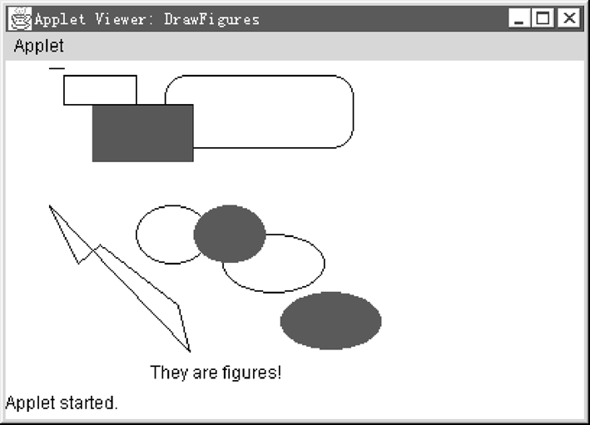
图 7.1 例7-1的运行结果

Slide 20
绘制图形的方法很多，每种方法一般也有多种灵活的使用方式，这里不再赘述，读者可以查阅程序员手册中的详细规定。
除了Graphics类，Java中还定义了其他一些用来表示几何图形的类，对绘制用户自定义成分也很有帮助。例如，利用Point表示一个像素点；利用Dimension类表示宽和高；利用Rectangle类表示一个矩形；利用Polygon类表示一个多边形；利用Color类表示颜色等，后面的例子中将利用这些系统定义的类绘图。

Slide 21
7.2.2 显示文字
从前面的例子中可以知道，Graphics类的方法drawString( )可以在屏幕的指定位置显示一个字符串。Java中还有一个类Font，使用它可以获得更加丰富多彩和逼真精确的字体显示效果。
一个Font类的对象表示了一种字体显示效果，包括字体类型、字型和字号。下面的语句用于创建一个Font类的对象：
Font MyFont = new Font ( ″TimesRoman″, Font.BOLD, 12 );
MyFont对应的是12磅TimesRoman类型的黑体字，其中指定字型时需要用到Font类的三个常量：Font.PLAIN, Font.BOLD, Font.ITALIC。

Slide 22
如果希望使用该Font对象，则可以利用Graphics类的setFont( )方法：
g. setFont ( MyFont );
如果希望指定控制组件，如按钮或文本框中的字体效果，则可以使用控制组件的方法setFont( )。如设btn是一个按钮对象，则语句：
btn.setFont(MyFont);
将把这个按钮上显示的标签的字体改为12磅的TimesRoman黑体字。
另外，与setFont( )方法相对的getFont( )方法将返回当前Graphics或组件对象使用的字体。

Slide 23
例 7-2 AvailableFonts.java
1： import java.applet.*;
2： import java.awt.*;
3：
4： public class AvailableFont extends Applet
5： {
6： GraphicsEnvironment gl = GraphicsEnvironment.getLocalGraphicsEnvironment( );
7： String FontNames［］ = gl.getAvailableFontFamilyNames( );
8：
9： public void paint(Graphics g)
10： {

Slide 24
11： Font current,oldFont;
12：
13： oldFont = g.getFont( );
14： for(int i=0;i<FontNames.length;i++)
15： {
16： current = new Font(FontNames ［i］,Font.PLAIN,10);
17： g.setFont(current);
18： g.drawString(current.getName( ),10+i%4*120,20+i/4*15);
19： }
20： g.setFont(oldFont);
21： }
22： }

Slide 25
在例7-2中，首先在第6句利用java.awt包的GraphicsEnvironment类的静态方法getLocalGraphicsEnvironment( )获得代表Java程序运行的当前平台的图形环境的对象gl，然后在第7句调用gl对象的getAvailableFontFamilyNames( )获得当前平台上所有可以使用的字体名字，返回给字符串数组FontNames［］，该数组的每个元素是一代表字体名的字符串。第13句首先获取并保存当前缺省的字体对象。第14到19句的循环修改当前字体，设置成一可用的字体并输出该字体的名称，每四个字体占用一行；其中第16句使用Font类的构造函数创建新字体对象。最后，第20句把字体恢复成原来的缺省值。例7-2的运行结果如图7.2所示。

Slide 26
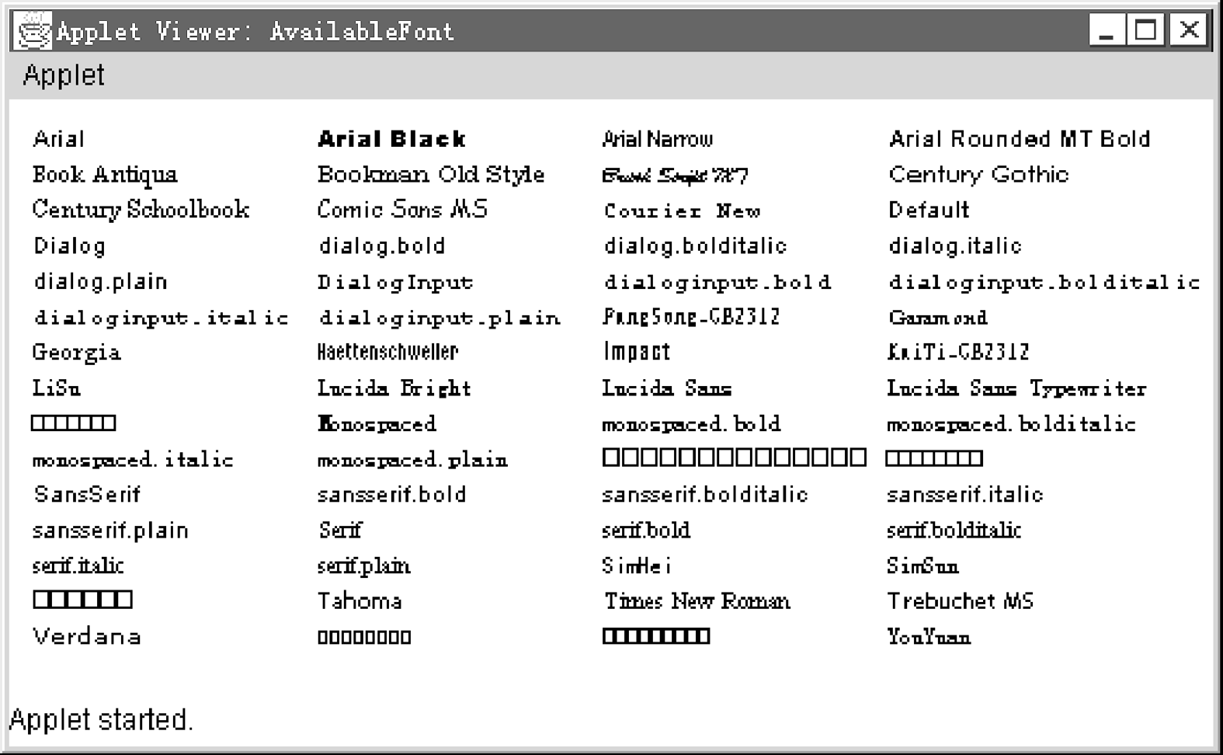
图 7.2 例7-2的运行结果

Slide 27
7.2.3 控制颜色
Applet中显示的字符串或图形的颜色可以用Color类的对象来控制，每个Color对象代表一种颜色，用户可以直接使用Color类中定义好的颜色常量，也可以通过调配红、绿、蓝三色的比例创建自己的Color对象。
Color类中定义有如下的三种构造函数：
public Color(int Red, int Green, int Blue);
public Color(float Red, float Green, float Blue);
public Color(int RGB);

Slide 28
不论使用哪个构造函数创建Color对象，都需要指定新建颜色中R(红)、G(绿)、B(蓝)三色的比例。在第一个构造函数中通过三个整型参数指定R，G，B，每个参数的取值范围在0～255之间；第二个构造函数通过三个浮点参数指定R，G，B，每个参数的取值范围在0.0～1.0之间；第三个构造函数通过一个整型参数指明其RGB三色比例，这个参数的0～7比特(取值范围为0～255)代表红色的比例，8～15比特代表绿色的比例，16～23比特代表蓝色的比例。例如下面的语句创建的是蓝色：
Color blueColor = new Color(0,0,255);

Slide 29
调用Graphics对象的setColor( )方法可以把当前的缺省颜色修改成新建的颜色，使此后调用该Graphics对象完成的绘制工作，如绘制图形、字符串等，都使用这个新建颜色：
g.setColor(blueColor);
除了创建自己的颜色，也可以直接使用Color类中定义好的颜色常量，如：
g.setColor(Color.cyan);
Color类中共定义了13种静态颜色常量，包括black，orange，pink，grey等，使用时只需以Color为前缀，非常方便。

Slide 30
对于GUI的控制组件，它们有四个与颜色有关的方法分别用来设置和获取组件的背景色和前景色：
public void setBackground(Color c)
public Color getBackground( )
public void setForeground( )
public Color getForeground( )
例 7-3 UseColor.java
1： import java.applet.Applet;
2： import java.awt.*;
3：
4： public class UseColor extends Applet
5： {

Slide 31
6： Color oldColor;
7： String［］ ParamName = {″red″,″green″,″blue″}; //三个HTML参数的名称
8： int［］ RGBarray = new int［3］;
//保存三色比例的数组
9：
10： public void init( )
11： {
12： for(int i=0;i<ParamName.length;i++)
//取得HTML文件指定的三色
13： RGBarray［i］ = Integer.parseInt(getParameter(ParamName［i］));
14： }
15： public void paint(Graphics g)

Slide 32
16： {
17： oldColor = g.getColor( ); //保存原有的缺省颜色
18： g.setColor(new Color(RGBarray［0］,RGBarray［1］,RGBarray［2］)); //置新颜色
19： g.drawString(″How do you think about Current color:″
20： + g.getColor( ).toString( ),10,20); //用新建颜色显示该颜色的三色分量
21： g.setColor(oldColor); //恢复原有颜色
22： g.drawString(″Back to old default color:″+ g.getColor( ).toString( ),10,40);
23： }
24： }

Slide 33
例7-3的运行结果如图7.3所示。
例7-3利用HTML文件传递给Java Applet的三个参数作为R，G，B三色的比例。第18句用该比例创建颜色，并用新颜色显示字符串(包括新颜色中三色的比例含量)。第21句再恢复原来的缺省颜色。

Slide 34
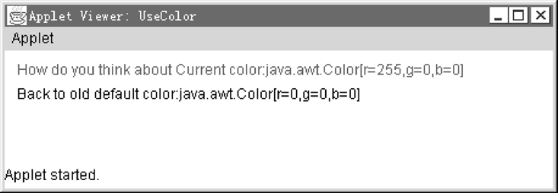
图 7.3 例7-3的运行结果

Slide 35
此程序对应的HTML文件如下：
<html><head><title>UseColor</title></head>
<body><hr>
<applet code=UseColor width=450 height=250>
<PARAM name=red value=255>
<PARAM name=green value=0>
<PARAM name=blue value=0>
</applet><hr>
</body></html>
通过改变三个参数的数值(应在0～255之间)，就可以指定不同的颜色而不需要重新编译Java Applet程序。

Slide 36
7.2.4 显示图像
由于图像的数据量要远远大于图形，所以一般不在程序中自行绘制图像，而是把已经存在于本机硬盘或网络某地的二进制图像文件直接调入内存。图像文件有多种格式，如bmp文件、gif文件、tiff文件等等，其中gif是Internet上常用的图像文件格式。
Java中可以利用Graphics类的drawImage( )方法显示图像，现考察下面的例子。
例 7-4 DrawMyImage.java

Slide 37
1： import java.awt.*;
2： import java.applet.Applet;
3： public class DrawMyImage extends Applet
4： {
5： Image myImage ;
6： public void init( )
7： {
8： myImage = getImage(getDocumentBase( ), ″blackbrd.gif″ );
9： }
10： public void paint(Graphics g)
11： {

Slide 38
12： g.drawImage(myImage, 0, 0, this );
13： }
14： }
例7-4中，使用了Image类的对象myImage来保存二进制的图像数据，其中getImage( )方法是系统为Applet类定义的方法，该方法将指定图像文件的内容加载到内存的Image对象中。getImage( )方法有两个参数。第一个是图像文件所在的URL地址，在上例中由于图像文件与HTML文件保存在同一路径下，所以用Applet类另一个方法getDocumentBase( )来获取含有该Applet的HTML文件的URL地址。getImage( ) 的第二个参数是图像文件的文件名。Java可识别的图像文件格式有bmp，gif，jpeg等。

Slide 39
drawImage( )是Graphics类中用来显示图像的方法。它的第一个参数是保存有图像数据的Image对象。第二、第三个参数是图像的左上角点坐标，它们决定了图像在容器中的显示位置。最后一个参数是显示图像的容器对象。例7-4中的this代表了当前的Applet对象。

Slide 40
7.2.5 实现动画效果
动画曾是Java Applet最吸引人的特性之一。用Java实现动画的原理与放映动画片类似，取若干相关的图像或图片，顺序、连续地在屏幕上先显示，后擦除，循环往复就可以获得动画的效果。参考下面的例子。
例 7-5 ShowAnimator.java

Slide 41
1： import java.applet.Applet;
2： import java.awt.*;
3：
4： public class ShowAnimator extends Applet
5： {
6： Image［］ m-Images;//保存图片序列的Image数组
7： int totalImages = 18; //图片序列中的图片总数
8： int currentImage = 0; //当前时刻应该显示的图片 序号
9：
10： public void init( )
11： {
12： m-Images = new Image［totalImages］;

Slide 42
13： //从当前目录下的images子目录中将Img001.gif到 Img0018.gif的文件加载
14： for(int i=0;i<totalImages;i++)
15： m-Images［i］ = getImage(getDocumentBase( ),
″images＼＼Img00″+(i+1) + ″.gif″);
16： }
17： public void start( )
18： {
19： currentImage = 0; //从第一幅开始显示
20： }
21： public void paint(Graphics g)
22： {
23： g.drawImage(m-Images［currentImage］,50,50,this); //显示当前序号的图片

Slide 43
24： currentImage = ++currentImage % totalImages;
//计算下一个应显示图片的序号
25： try{
26： Thread.sleep(50); //程序休眠50毫秒
27： }
28： catch(InterruptedException e)
//处理执行休眠方法可能引发的异常
29： {
30： showStatus(e.toString( ));
31： }
32： repaint( ); //图片停留50毫秒后被擦除，重新调 用paint( )显示下一张图片
33： }
34： }

Slide 44
例7-5中使用了Thread.sleep( )方法，目的是使当前的程序线程休眠一段时间，以便每幅图片在下一幅图片显示之前能在屏幕上逗留一小段时间，关于线程的具体编程将在以后的章节详细介绍。第14句到第15句的循环使用Applet的getImage( )方法获取所有的.gif图像文件(注意其目录)。第21句到33句的paint( )方法一次显示一幅图像，稍待片刻后再显示Image对象数组中的下一幅图像。图7.4是例7-5的运行结果。

Slide 45
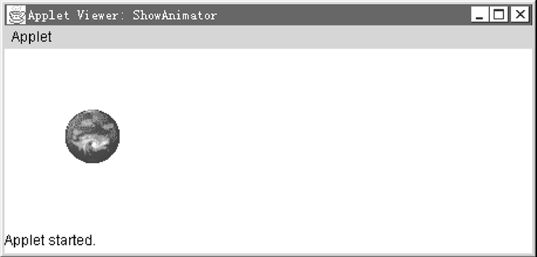
图 7.4 例7-5的运行结果

Slide 46
在设计和实现程序的图形用户界面的过程中，绘制用户自定义成分仅仅完成了一部分工作，它可以装饰、美化用户界面，但却无法接收程序运行过程中的即时用户指令，不能提供与用户的动态交互。Java中用来解决这个问题的机制是事件及其处理。

Slide 47
7.3 Java的事件处理
图形用户界面之所以能为广大用户所喜爱并最终成为事实上的标准，很重要的一点就在于它可以用更灵活、简便的方式来接收用户命令。用户在图形用户界面中输入命令是通过移动鼠标对特定图形界面元素单击、双击鼠标键来实现的，为了能够接收用户的命令，图形用户界面的系统首先应该能够识别这些鼠标和键盘的操作并做出相应的响应。

Slide 48
通常每一个键盘或鼠标操作会引发一个系统预先定义好的事件，用户程序只需要编制代码定义每个特定事件发生时程序应做出何种响应即可。这些代码会在它们对应的事件发生时由系统自动调用，这就是图形用户界面中事件和事件响应的基本原理。
Java中，除了键盘和鼠标操作，系统的状态改变、标准图形界面元素等都可以引发事件，对这些事件分别定义处理代码，就可以保证应用程序系统在不同的状况下都合理有效、有条不紊地正常工作。
Java的事件处理机制中引入了委托事件模型(如图7.5所示)，不同的事件由不同的监听者处理。

Slide 49
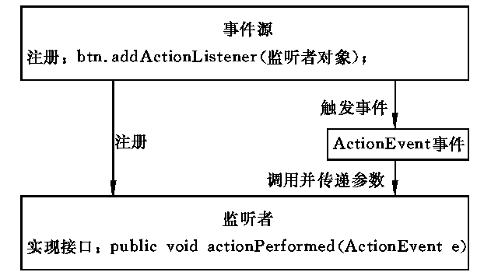
图 7.5 委托事件模型

Slide 50
图7.5中，图形用户界面的每个可能产生事件的组件被称为事件源，不同事件源上发生的事件的种类不同。例如，Button对象或MenuItem对象等作为事件源可能引发ActionEvent类代表的事件ACTION-PERFORMED；Checkbox对象等作为事件源可能引发ItemEvent类代表的事件ITEM-STATE-CHANGES。

Slide 51
希望事件源上发生的事件被程序处理，就要把事件源注册给能够处理该事件源上那种类型事件的监听者。例如Button对象把自己注册给实现了ActionListener接口的对象，因为只有这种对象能够处理Button对象上发生的ActionEvent类的事件，监听者可以是包容事件源的容器，也可以是另外的对象。具体的注册方法是通过调用事件源本身的相关方法，例如调用Button类自身的addActionListener( )方法，并以监听者对象作为实际参数来实现的。

Slide 52
监听者之所以成为监听者，并具有监听和处理某类事件的功能，是因为它实现了有关的接口，所以监听者需要对它所实现接口的所有抽象方法写出具体的方法体，对应事件源上发生的事件的处理代码就写在这些方法体里。例如对Button上发生的事件的处理代码应该写在Button对象所注册的监听者的actionPerformed( )方法中，这个方法是对ActionListener接口中同名抽象方法的具体实现。

Slide 53
当事件源上发生监听者可以处理的事件时，事件源把这个事件作为实际参数传递给监听者中负责处理这类事件的方法(委托)，这个方法被系统自动调用执行后，事件就得到了处理。
这里，监听者并不一定是包容事件源的容器对象，这样处理使得程序中的事件处理代码与GUI界面构成代码得以分离，有利于优化程序结构；另外，由于Java对事件作了详细的分类并委托不同的接口方法加以处理，使得代码性能得到提高。
Java的所有事件类和处理事件的监听者接口都定义在java.awt.event包中，其中事件类的层次结构如图7.6所示。

Slide 54
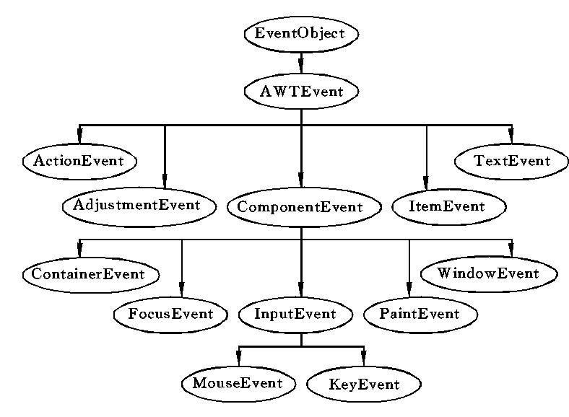
图 7.6 AWTEvent类体系结构图

Slide 55
这个体系结构图中包括的事件类很多，它们都是java.awt.AWTEvent类的子类，而java.awt.AWTEvent类则是java.util.EventObject类的子类。EventObject有一个重要的方法getSource( )在前面已经使用过，该方法返回产生事件的事件源，几乎所有的事件类都要用到这个方法。需要注意的是，并非每个事件类都只对应一个事件，例如KeyEvent类可能对应KEY-PRESSED(键按下)、KEY-RELEASED(键松开)、KEY-TYPED(击键)三个具体的事件。

Slide 56
判断一个KeyEvent类的对象到底代表哪种事件，可以调用它的getID( )方法并把方法的返回值与KEY-PRESSED等几个常量相比较。每个事件类的对象都拥有getID( )方法，是它们从共同的父类AWTEvent那里继承来的。

Slide 57
java.awt.event包中还定义了11个监听者接口，每个接口内部包含了若干处理相关事件的抽象方法。一般说来，每个事件类都有一个监听者接口与之相对应，而事件类中的每个具体事件类型都有一个具体的抽象方法与之相对应，当具体事件发生时，这个事件将被封装成一个事件类的对象作为实际参数传递给与之对应的具体方法，由这个具体方法负责响应并处理发生的事件。例如与ActionEvent类事件对应的接口是ActionListener，这个接口定义了抽象方法：
public void actionPerformed(ActionEvent e);

Slide 58
凡是要处理ActionEvent事件的类都必须实现ActionListener接口，实现ActionListener接口就必须重载上述的actionPerformed（）方法，在重载的方法体中，通常需要调用参数e的有关方法。例如调用e.getSource查明产生ActionEvent事件的事件源，然后再采取相应的措施处理该事件。

Slide 59
比较特殊的情况有两个：一个是InputEvent类，因为它不对应具体的事件，所以没有监听者与之相对应；另一个是MouseEvent类，它有两个监听者接口与之相对应，一个是MouseListener接口（其中的方法可以响应MOUSE_CLICKED，MOUSE_ENTERED，MOUSE_EXITED，MOUSE_PRESSED，MOUSE_RELEASED五个具体事件），另一个是MouseMotionListener接口（其中的方法可以响应MOUSE_DRAGGED，MOUSE_MOVED的两个事件）。具体事件及其处理将结合GUI组件详细介绍。

Slide 60
7.4 GUI标准组件概述
构建程序的图形用户界面的主要任务有两个：一是创建各界面组件并排列成图形用户界面的物理外观；二是定义这些组件对不同事件的响应从而完成图形用户界面功能。从本节开始将具体讨论如何用标准组件来构建图形用户界面，以及定义这些组件对事件的响应，包括它们相互之间和与用户之间的交互功能。

Slide 61
组成图形用户界面的成分有三类，前面已讨论过其中的用户自定义成分，余下的两类容器和控制组件都属于图形用户界面的标准组件，一般说来，容器是能够容纳并排列其他组件的对象，基本组件是放置在容器中的对象。在Java中，它们是由AWT包中的对象来代表的。这些对象间的层次关系可以参看图7.7，可见所有的GUI标准组件都是java.awt.*包中的根类Component类的子类，Component类的直接子类包括一个容器组件Container和八个基本组件，如Button，Label，Choice，TextComponent等。

Slide 62
其中TextComponent可以细分为包含多行文本的TextArea和包含单行文本的TextField；Container是所有容器组件的根类，容器组件的作用是包容其他组件并按一定的方式组织排列它们，同一个容器中的所有部件通常总是同时被显示和同时被隐藏的。从图7.7的AWT组件体系结构中可以看出，所有的容器组件都是Container类的子类，而Container类又是Component类的子类。作为Container子类的容器可分为三组：Panel和Applet一组的容器是无边框的；ScrollPanel一组是可以自动处理滚动操作的容器；Window，Frame，Dialog和FileDialog是一组大都含有边框，并可以移动、放大、缩小、关闭的功能较强的容器。

Slide 63
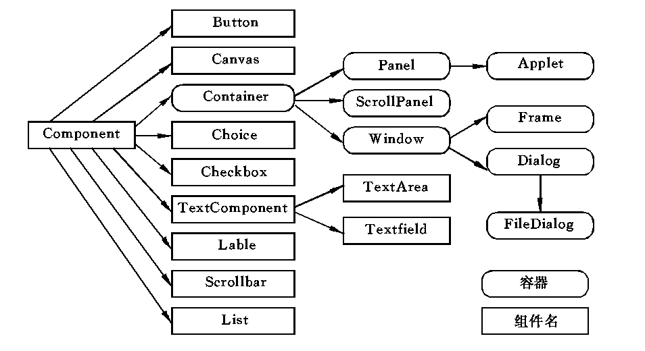
图 7.7 AWT组件层次关系图

Slide 64
基本控制组件被安放在容器中的某个位置，用来完成一种具体地与用户交互的功能。使用基本控制组件一般包括如下的步骤：
(1) 创建某种基本控制组件类的新对象，指定该对象的属性，如外观、大小等。
(2) 将该组件对象加入到某个容器的合适位置。
(3) 创建该组件对象的监听者，即实现以该组件为事件源的事件对应的监听者接口，也可以使现有的类实现该接口成为监听者。将该组件对象注册给此监听者，并在监听者内部实现监听者接口中定义的方法，对该组件可能引发的事件加以处理，定义新加入的组件对象的交互性界面功能，如接收用户输入的文本或选择、做屏幕显示输出等。

Slide 65
Component类是所有组件和容器的抽象父类，其中定义了一些每个容器和组件都可能用到的方法，较常用的有：
(1) public void add(PopupMenu popup)： 在组件上加入一个弹出菜单，当用户用鼠标右键单击组件时将弹出这个菜单。
(2) public Color getBackground( )： 获得组件的背景色。
(3) public Font getFont( )： 获得组件使用的字体。
(4) public Color getForeground( )： 获得组件的前景色。

Slide 66
(5) public Graphics getGraphics( )： 获得在组件上绘图时需要使用的Graphics对象。
(6) public void repaint(int x, int y, int width, int height)： 以指定的坐标点(x，y)为左上角，重画组件中指定宽度(width)、指定高度(height)的区域。
(7) public void setBackground(Color c)： 设置组件的背景色。
(8) public void setEnabled(boolean b)： 设置组件的使能状态。参数b为真则组件使能，否则组件不使能。只有使能状态的组件才能接受用户输入并引发事件。

Slide 67
(9) public void setFont(Font f)： 设置组件使用的字体。
(10) public void setSize(int width, int height)： 设置组件的大小。
(11) public void setVisible(boolean b)： 设置组件是否可见的属性。参数b为真时，组件在包括它的容器可见时也可见；否则组件不可见。
(12) public void setForeground(Color c)： 设置组件的前景色。
(13) public void requestFocus( )： 使组件获得注意的焦点。
下面将从创建、常用方法和事件响应几个方面逐一介绍常用的GUI组件和容器。

Slide 68
7.5 标签、按钮与动作事件
1. 标签(Label)
标签是用户不能修改只能查看其内容的文本显示区域，它起到信息说明的作用，每个标签用一个Label类的对象表示。
(1) 创建标签
创建标签对象时应同时说明这个标签中的字符串：Label prompt = new Label(″请输入一个整数：″);
(2) 常用方法

Slide 69
如果希望修改标签上显示的文本，则可以使用Label对象的方法setText(新字符串)，同样对于一个未知的标签，可以通过调用Label对象的getText( )方法来获得它的文本内容。例如下面的程序片断将修改标签中的文本内容：
if(prompt.getText( )==″你好″)
prompt.setText(″再见″);
else if(prompt.getText( )==″再见″)
prompt.setText(″你好″);
(3) 产生事件
标签不能接受用户的输入，所以不能引发事件。它不是事件源。

Slide 70
2. 按钮(Button)
按钮是图形用户界面中非常重要的一种基本组件，按钮本身不显示信息，它一般对应一个事先定义好的功能操作，并对应一段程序。当用户点击按钮时，系统自动执行与该按钮相联系的程序，从而完成预先指定的功能。
(1) 创建
下面的语句用来创建按钮，传递给构造函数的字符串参数指明了按钮上的标签：
Button enter = new Button ( ″操作″);
(2) 常用方法

Slide 71
调用按钮的getLabel( )方法可以返回按钮标签字符串；调用按钮的setLabel(String s)方法可以把按钮的标签设置为字符串s。
(3) 产生事件
按钮可以引发动作事件，当用户单击一个按钮时就引发了一个动作事件，希望响应按钮引发的动作事件的程序必须把按钮注册给实现了ActionListener接口的动作事件监听者，同时，为这个接口的actionPerformed(ActionEvent e)方法书写方法体。在方法体中，可以调用e.getSource( )方法来获取引发动作事件的按钮对象引用，也可以调用e.getActionCommand( )方法来获取按钮的标签或事先为这个按钮设置的命令名。

Slide 72
例 7-6 BtnLabelAction.java
1： import java.applet.*;
2： import java.awt.*;
3： import java.awt.event.*;
4：
5： public class BtnLabelAction extends Applet implements ActionListener
6： {
7： Label prompt;
8： Button btn;
9： public void init( )
10： {
11： prompt = new Label(″你好″);

Slide 73
12： btn = new Button(″操作″);
13： add(prompt);
14： add(btn);
15： btn.addActionListener(this);
16： }
17： public void actionPerformed(ActionEvent e)
18： {
19： if(e.getSource( )==btn)
20： if(prompt.getText( )==″你好″)
21： prompt.setText(″再见″);
22： else
23： prompt.setText(″你好″);
24： }
25： }

Slide 74
例7-6中的Applet程序包括一个标签对象prompt和一个按钮对象btn。第5句声明该类将实现ActionListener接口，是ActionEvent事件的监听者。第15句将按钮对象btn注册给这个监听者，这样它将监听并处理btn引发的动作事件。第17到24句的actionPerormed( )方法在用户单击btn时被系统自动调用。第19句判断动作事件是否是由按钮btn引发的，是则修改prompt对象的文本标签。图 7.8为例7-6的运行结果。

Slide 75
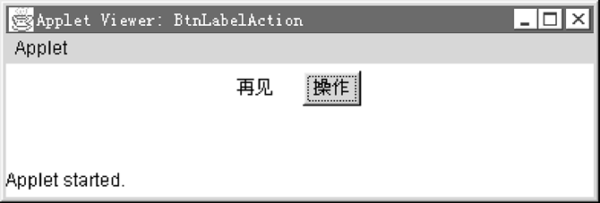
图 7.8 例7-6的运行结果

Slide 76
3. 动作事件(ActionEvent)
ActionEvent类只包含一个事件，即执行动作事件ACTION-PERFORMED。ACTION-PERFORMED是引发某个动作执行的事件。
能够触发这个事件的动作包括：
(1) 点击按钮；
(2) 双击一个列表中的选项；
(3) 选择菜单项；
(4) 在文本框中输入回车。

Slide 77
ActionEvent类的重要方法有：
(1) public String getActionCommand( )
这个方法返回引发事件的动作的命令名，这个命令名可以通过调用setActionCommand( )方法指定给事件源组件，也可以使用事件源的缺省命令名。例如一个按钮组件m-Button是ACTION-PERFORMED事件的事件源，下面的语句将这个按钮对象的动作命令名设为“命令名”并将它注册给当前的监听者：
Button m-Button = new Button(″按钮标签″);
m-Button.setActionCommand(″命令名″);
m-Button.addActionListener(this);

Slide 78
动作事件的监听者需要实现动作，监听者接口的方法为：
public void actionPerformed(ActionEvent e)
{
if ( e.getActionCommand( ) == ″命令名″ )
…
}

Slide 79
这里注意setActionCommand( )方法与getActionCommand( )方法属于不同的类，getActionCommand( )方法是ActionEvent类的方法，而setActionCommand( )方法是其上发生动作事件的事件源，如按钮、菜单项等的方法。事件源对象也可以不专门调用setActionCommand( )方法来指定命令名，此时getActionCommand( )方法返回缺省的命令名，例如上面的程序片断如果去掉设置动作命令名的一句，则监听者接口的方法可以写为：

Slide 80
public void actionPerformed(ActionEvent e)
{
  if ( e.getActionCommand( ) == ″按钮标签″ )
  …
}
可见按钮的缺省命令名就是按钮的标签。使用getActionCommand( )方法可以区分产生动作命令的不同事件源，使actionPerformed( )方法对不同事件源引发的事件区分对待处理(区分事件的事件源也可以使用getSource( )方法，但是这样一来处理事件的代码就与GUI结合得过于紧密，对于小程序尚可接受，对于大程序则不提倡)。

Slide 81
(2) public int getModifiers( )
如果发生动作事件的同时用户还按了Ctrl、Shift等功能键，则可以调用这个事件的getModifiers( )方法来获得和区分这些功能键，实际上就是把一个动作事件再细分成几个事件；把一个命令细分成几个命令。将getModifiers( )方法的返回值与ActionEvent类的几个静态常量ALT-MASK，CTRL-MASK，SHIFT-MASK，META-MASK相比较，就可以判断用户按下了哪个功能键。

Slide 82
7.6 文本框、文本区域与文本事件
1. 文本事件(TextEvent)
TextEvent类只包含一个事件，即代表文本区域中文本变化的事件TEXT-VALUE-CHANGED，在文本区域中改变文本内容。例如，删除字符、键入字符都将引发这个事件。这个事件比较简单，不需要特别判断事件类型的方法和常量。
2. 文本框与文本域(TextField与TextArea)
Java中用于文本处理的基本组件有两种：单行文本框TextField和多行文本区域TextArea，它们都是TextComponent的子类。

Slide 83
(1) 创建
在创建文本组件的同时可以指出文本组件中的初始文本字符串，如下面的语句创建了一个10行45列的多行文本区域：
TextArea textArea1 = new TextArea(10,45);
而创建能容纳8个字符，初始字符串为“卡号”的单行文本框可以使用如下的语句：
TextField name = new TextField(″卡号″,8);
(2) 常用方法
先介绍TextComponent中的常用方法，即TextField和TextArea都拥有的常用方法。

Slide 84
用户可以在已创建好的文本区域中自由输入和编辑文本信息，对于用户输入的信息，可以调用TextComponent的getText( )方法来获得，这个方法的返回值为一个字符串。如果希望在程序中对文本区域显示的内容赋值，可以调用TextComponent的另一个方法setText( )。例如下面的语句：
textArea1.setText(″你好，欢迎！″);
将文本区域的内容置为“你好，欢迎！”。

Slide 85
某些情况下需要将文本区域设为不能编辑的。例如，电话卡的卡号是系统自动生成的，不需要也不允许用户随意改动，这时可以用如下的语句使对应电话卡卡号的文本框cardNo不可被用户通过界面改动：
cardNo.setEditable(false);
另外，可以使用isEditable( )方法判断当前的文本区域是否可以被编辑。

Slide 86
TextComponent中还有一些用来指定或获得文本区域中“选定状态”文本的方法，选定状态的文本一般用高亮或反白显示，select(int start, int end)方法将根据指定的起止位置选定一段文本；selectAll( )方法将选定文本区域中的所有文本；setSelectionStart( )方法和setSelectionEnd( )方法分别指定选定文本的起、止位置；如果文本区域中已经有选定文本，getSelectionStart( )方法和getSelectionEnd( )方法将获得选定文本的起、止位置；如果希望获得选定文本的具体内容，可以调用getSelectedText( )方法，这个方法返回一个字符串。

Slide 87
除了继承TextComponent类的方法，TextField还定义了一些自己的特殊方法，例如某些场合下(如输入密码时)希望文本区域中的内容不如实回显在屏幕上，可以调用如下的方法：
TextField tf = new TextField(″输入密码″);
tf.setEchoChar(′*′);
这样一来，TextField中的每个字符(无论中西文)都被回显成一个星号′*′，保证看不到其中的实际字符。另外，TextField还定义了echoCharIsSet( )方法确认当前文本框是否处于不回显状态；getEchoChar( )方法获得当前文本框不回显的屏蔽字符。

Slide 88
除了继承TextComponent类的方法，TextArea也定义了两个特殊的方法append(String s)和insert(String s, int index)。append(String s)方法在当前文本区域已有文本的后面添加字符串参数s指定的文本内容；insert(String s, int index)方法将字符串s插入到已有文本的指定序号处。

Slide 89
(3) 事件响应
TextField和TextArea的事件响应首先由它们的父类TextComponent决定，所以先讨论TextComponent的事件响应。TextComponent可以引发一种事件：当用户修改文本区域中的文本，如做文本的添加、删除、修改等操作时，将引发TextEvent对象代表的文本改变事件。在此基础上TextField还比TextArea多产生一种事件，当用户在文本框中按回车键时，将引发代表动作事件的ActionEvent事件，TextArea却不能产生ActionEvent事件，也没有addActionListener( )这个方法。

Slide 90
如果希望响应上述两类事件，则需要把文本框加入实现了TextListener接口的文本改变事件监听者和实现了ActionListener接口的动作事件监听者：
textField1.addTextListener(this);
textField1.addActionListener(this);
在监听者内部分别定义响应文本改变事件和动作事件的方法：
public void textValueChanged(TextEvent e);
public void actionPerformed(ActionEvent e);
就可以响应文本框引发的文本改变事件和动作事件。

Slide 91
对于文本改变事件，调用方法e.getSource( )可以获得引发该事件的文本框的对象引用。调用这个文本框的方法，可以获得改变后的文本内容：
String afterChange = ((TextField)e.getSource( )).getText( );
对于动作事件，同样可以通过调用e.getSource( )方法获得用户输入回车的那个文本框的对象引用。
例 7-7 TextComponentEvent.java

Slide 92
1： import java.applet.*;
2： import java.awt.*;
3： import java.awt.event.*;
4：
5： public class TextComponentEvent extends Applet
6： implements TextListener,ActionListener
7： {
8： TextField tf;
9： TextArea ta;
10： public void init( )
11： {
12： tf = new TextField(45);

Slide 93
13： ta = new TextArea(10,45);
14： add(tf);
15： add(ta);
16： tf.addActionListener(this);
17： tf.addTextListener(this);
18： }
19： public void textValueChanged(TextEvent e)
20： {
21： if(e.getSource( )==tf)
22： ta.setText(((TextField)e.getSource( )).getText( ));
23： }
24： public void actionPerformed(ActionEvent e)

Slide 94
25： {
26： if(e.getSource( )==tf)
27： ta.setText(″″);
28： }
29： }

Slide 95
图7.9是例7-7的运行结果。例7-7的Applet程序包含一个TextField对象tf和一个TextArea对象ta，这个类实现了TextListener接口和ActionListener接口，是文本事件和动作事件的监听者。第16和17句将tf对象分别注册给这两个监听者。第19到23句定义的textValueChanged( )方法用来处理文本事件，当用户在tf中输入或修改文本时，在tf文本区域中可以得到一个同步的拷贝。第24到28句定义的actionPerformed( )方法用来处理动作事件，当用户在tf中输入回车时将tf中的文本清空。

Slide 96
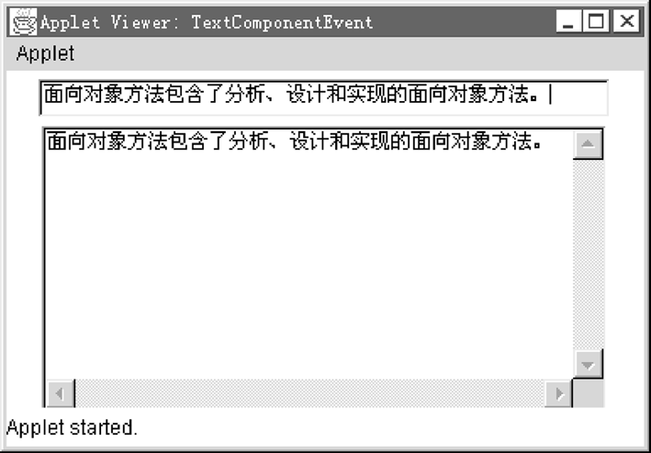
图 7.9 例7-7的运行结果

Slide 97
在以上的例子里，监听者是包容组件的容器，实际上监听者完全可以是另外的对象。另外，同一个事件源的两个不同性质的监听者可以在一个类上实现，也可以分成两个独立的类实现，成为两个独立的各负责一种事件的监听者。

Slide 98
7.7 单、复选按钮，列表与选择事件
1. 选择事件(ItemEvent)
ItemEvent类只包含一个事件，即代表选择项的选中状态发生变化的事件ITEM-STATE-CHANGED。引发这类事件的动作包括：
(1) 改变列表类List对象选项的选中或不选中状态。
(2) 改变下拉列表类Choice对象选项的选中或不选中状态。
(3) 改变复选按钮类Checkbox对象的选中或不选中状态。
(4) 改变检测盒菜单项CheckboxMenuItem对象的选中或不选中状态。

Slide 99
ItmeEvent类的主要方法有：
(1) public ItemSelectable getItemSelectable( )
此方法返回引发选中状态变化事件的事件源，例如，选项变化的List对象或选中状态变化的Checkbox对象，这些能引发选中状态变化事件的都是实现了ItemSelectable接口的类的对象，包括List对象、Choice对象、Checkbox对象等。getItemSelectable( )方法返回的就是这些类的对象引用。

Slide 100
(2) public Object getItem( )
此方法返回引发选中状态变化事件的具体选择项，例如用户选中的Choice中的具体item，通过调用这个方法可以知道用户选中了哪个选项。
(3) public int getStateChange( )
此方法返回具体的选中状态变化类型，它的返回值在ItemEvent类的几个静态常量列举的集合之内：
① ItemEvent.SELECTED： 代表选项被选中。
② ItemEvent.DESELECTED： 代表选项被放弃不选。

Slide 101
2. 复选按钮(Checkbox)
(1) 创建
复选按钮又称为检测盒，用Checkbox类的对象表示。创建复选按钮对象时可以同时指明其文本说明标签，这个文本标签简要地说明了检测盒的意义和作用。
Checkbox backg = new Checkbox(″背景色″);

Slide 102
(2) 常用方法
每个复选按钮都只有两种状态：被用户选中的check状态，未被用户选中的uncheck状态，任何时刻复选按钮都只能处于这两种状态之一。查看用户是否点击选择了复选按钮，可以调用Checkbox的方法getState( )，这个方法的返回值为布尔量。若复选按钮被选中，则返回true，否则返回false。调用Checkbox的另一个方法setState( )可以用程序设置是否选中复选按钮。例如下面的语句将使Checkbox处于选中的状态。
backg.setState( true );

Slide 103
(3) 事件响应
当用户点击检测盒使其选中状态发生变化时就会引发ItemEvent类代表的选择事件。如果这个检测盒已经用如下的语句：
backg.addItemListener(this);
把自身注册给ItemEvent事件的监听者ItemListener。
则系统会自动调用这个ItemListener中的方法：
public void itemStateChanged(ItemEvent e)
响应复选按钮的状态改变。

Slide 104
所以实际实现了ItemListener接口的监听者，例如包容复选按钮的容器，需要具体实现这个方法。这个方法的方法体通常包括这样的语句：调用选择事件的方法e.getItemSelectable( )获得引发选择事件的事件源对象引用，再调用e.getState( )获取选择事件之后的状态。也可以直接利用事件源对象自身的方法进行操作。需要注意的是：getItemSelectable( )方法的返回值是实现了Selectable接口的对象，需要把它强制转化成真正的事件源对象类型。例如：
((Checkbox)e.getItemSelectable( )).getState( )；
((Checkbox)e.getItemSelectable( )).setState(false);

Slide 105
总的来说，需要响应复选按钮事件的情况不多，通常只需要知道一个确切的时刻。例如用户单击某个按钮的时刻、复选按钮所处的最终状态等。这可以通过调用复选按钮自身的方法很方便地获得。
例 7-8 TextCheckbox.java
1： import java.applet.*;
2： import java.awt.*;
3： import java.awt.event.*;
4：
5： public class TestCheckbox extends Applet implements ItemListener
6： {
7： Checkbox ckb;

Slide 106
8： Button btn;
9： public void init( )
10： {
11： ckb = new Checkbox(″背景色″);
12： btn = new Button(″效果″);
13： add(ckb);
14： add(btn);
15： ckb.addItemListener(this);
16： }
17： public void itemStateChanged(ItemEvent e)
18： {
19： Checkbox temp;
20： if(e.getItemSelectable( ) instanceof Checkbox)

Slide 107
21： {
22： temp = (Checkbox)(e.getItemSelectable( ));
23： if(temp.getLabel( )==″背景色″)
24： if(temp.getState( ))
25： btn.setBackground(Color.cyan);
26： else
27： btn.setBackground(Color.gray);
28： }
29： }
30： }
图7.10是例7-8的运行结果。

Slide 108
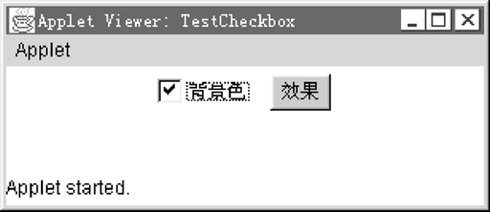
图 7.10 例7-8的运行结果

Slide 109
例7-8的程序定义了一个实现了ItemListener接口的Applet，其中包括一个复选按钮和一个按钮。第11句创建的复选按钮的标签为“背景色”，第15句把它注册给选择事件的监听者。第17句到第29句定义的itemStateChanged( )方法用来具体处理所监听到的选择事件，第20句检查引发选择事件的事件源是否是一个Checkbox对象，是则把这个事件源的引用赋值给对象temp。第23句检查这个复选按钮是否是标签为“背景色”的复选按钮，第24到第27句利用一个if/else结构根据复选按钮是否选中的状态设置按钮btn的背景色。

Slide 110
3. 单选按钮组(CheckboxGroup)
(1) 创建
Checkbox只能提供“二选一”的机制。要想实现“多选一”，可以选择单选按钮组。单选按钮组是一组Checkbox的集合，用CheckboxGroup类的对象表示。每个Checkbox对应一种可能的取值情况，例如，下面语句创建的单选按钮组代表了三种字体风格。
style = new CheckboxGroup( );
p = new Checkbox(″普通″,true,style);
b = new Checkbox(″黑体″,false,style);
i = new Checkbox(″斜体″,false,style);

Slide 111
把CheckboxGroup加入容器时需要把其中的每个单选按钮逐个加入到容器中，而不能使用CheckboxGroup对象一次性地加入。例如，加入上面的单选按钮需引用如下的语句：
add(p);
add(b);
add(i);

Slide 112
(2) 常用方法
单选按钮的选择是互斥的，即当用户选中了组中的一个按钮后，其他按钮将自动处于未选中状态。调用CheckboxGroup的getSelectedCheckbox( )方法可以获知用户选择了哪个按钮，这个方法返回用户选中的Checkbox对象，再调用该对象的方法getLabel( )就可以知道用户选择了什么信息。同样，通过调用CheckboxGroup的setSelectedCheckbox( )方法，可以在程序中指定单选按钮组中的那个按钮。例如，下面的语句说明字体的风格为斜体。
sex.setSelectedCheckbox( i );

Slide 113
另外，也可以直接使用按钮组中的Checkbox单选按钮的方法。例如直接调用
i.getState( );
就可以知道这个按钮是否被选中。如果这个按钮被选中了，那么其他按钮一定处于未选中状态。单选按钮组中可以包括两个或更多的单选按钮。
(3) 事件响应
CheckboxGroup类不是java.awt.*包中的类，它是Object的直接子类，所以按钮组不能响应事件，但是按钮组中的每个按钮可以响应ItemEvent类的事件。由于单选按钮组中的每个单选按钮都是Checkbox对象，它们对事件的响应与检测盒对事件的响应相同。

Slide 114
例 7-9 TestCheckboxgroup
1： import java.applet.*;
2： import java.awt.*;
3： import java.awt.event.*;
4：
5： public class TestCheckboxgroup extends Applet implements ItemListener
6： {
7： CheckboxGroup style;
8： Checkbox p,b,i;
9： Button btn;
10： public void init( )
11： {

Slide 115
12： style = new CheckboxGroup( );
13： p = new Checkbox(″普通″,true,style);
14： b = new Checkbox(″黑体″,false,style);
15： i = new Checkbox(″斜体″,false,style);
16： btn = new Button(″效果″);
17： add(p);
18： add(b);
19： add(i);
20： add(btn);
21： p.addItemListener(this);
22： b.addItemListener(this);
23： i.addItemListener(this);
24： }

Slide 116
25： public void itemStateChanged(ItemEvent e)
26： {
27： Checkbox temp;
28： Font oldF = btn.getFont( );
29： if(e.getItemSelectable( ) instanceof Checkbox)
30： {
31： temp = (Checkbox)(e.getItemSelectable( ));
32： if(temp.getLabel( )==″普通″)
33： btn.setFont(new Font(oldF.getName( ),Font.PLAIN,oldF.getSize( )));
34： if(temp.getLabel( )==″黑体″)
35： btn.setFont(new Font(oldF.getName( ),Font.BOLD,oldF.getSize( )));

Slide 117
36： if(temp.getLabel( )==″斜体″)
37： btn.setFont(new Font(oldF.getName( ),Font.ITALIC,oldF.getSize( )));
38： }
39： }
40： }
图7.11是例7-9的运行结果。

Slide 118
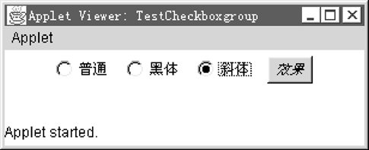
图 7.11 例7-9的运行结果

Slide 119
例7-9中的程序定义了一个实现了ItemListener接口的Applet，其中包含一个单选按钮组CheckboxGroup、若干个单选按钮对象和一个Button。第12句创建的单选按钮组对象style用来辅助用户输入字体的不同风格。第13到15句创建的单选按钮对象分别代表“普通”、“黑体”、“斜体”三种字体风格。第17到19句将这三个对象按钮加入到style单选按钮组中。单选按钮组中的各个单选按钮之间是互斥的，选中了其中的某一个，其他的按钮就自动处于不选中的状态。

Slide 120
第21到23句把这三个单选按钮注册给实现了ItemListener接口的监听者。第25到39句定义的itemStateChanged( )方法用来处理选择事件。它首先在第29句判断引发选择事件的事件源是否是单选按钮组，然后查看组中各单选按钮的选中状态。若选中，则将按钮的字体设置为这个单选按钮指定的字体风格。

Slide 121
4. Choice(下拉列表)
(1) 创建
下拉列表也是“多选一”的输入界面。与单选按钮组利用单选按钮把所有选项列出的方法不同，下拉列表的所有选项被折叠收藏起来，只显示最前面的或被用户选中的一个。如果希望看到其他的选项，只需单击下拉列表右边的下三角按钮就可以“下拉”出一个罗列了所有选项的长方形区域。
创建下拉列表包括创建和添加选项两个步骤。
Choice size = new Choice( ); //创建下拉列表
size.add(″10″); //为下拉列表加入选项
size.add(″14″);
size.add(″18″);

Slide 122
(2) 常用方法
下拉列表的常用方法包括获得选中选项的方法、设置选中选项的方法、添加和去除下拉列表选项的方法。

Slide 123
getSelectedIndex( )方法将返回被选中的选项的序号(下拉列表中第一个选项的序号为0，第二个选项的序号为1，依此类推)。getSelectedItem( )方法将返回被选中选项的标签文本字符串。select(int index)方法和select(String item)方法使程序选中指定序号或文本内容的选项。add(String item)方法和insert(String item, int index)方法分别将新选项item加在当前下拉列表的最后或指定的序号处。 remove(int index)方法和remove(String item)方法把指定序号或指定标签文本的选项从下拉列表中删除。removeAll( )方法将把下拉列表中的所有选项删除。

Slide 124
(3) 事件响应
下拉列表可产生ItemEvent代表的选择事件。如果把选项注册给实现了接口ItemListener的监听者：
size.addItemListener( );
则当用户单击下拉列表的某个选项做出选择时，系统自动产生一个ItemEvent类的对象包含这个事件的有关信息，并把该对象作为实际参数传递给被自动调用的监听者的选择事件响应方法。
public void itemStateChanged(ItemEvent e)；

Slide 125
在这个方法里，调用e.getItemSelectable( )就可以获得引发当前选择事件的下拉列表事件源，再调用此下拉列表的有关方法，就可以得知用户具体选择了哪个选项。
String selectedItem = ((Choice)e.getItemSelectable( )).getSelectedItem( );
这里对e.getItemSelectable( )方法的返回值进行了强制类型转换，转换成Choice类的对象引用后方可调用Choice类的方法。

Slide 126
例 7-10 TestChoice.java
1： import java.applet.*;
2： import java.awt.*;
3： import java.awt.event.*;
4：
5： public class TestChoice extends Applet implements ItemListener
6： {
7： Choice size;
8： Button btn;
9： public void init( )
10： {
11： size = new Choice( );

Slide 127
12： size.add(″10″);
13： size.add(″14″);
14： size.add(″18″);
15： add(size);
16： btn = new Button(″效果″);
17： add(btn);
18： size.addItemListener(this);
19： }
20： public void itemStateChanged(ItemEvent e)
21： {
22： Choice temp;
23： Font oldF;
24： String s;

Slide 128
25： int si;
26： if(e.getItemSelectable( ) instanceof Choice)
27： {
28： oldF = btn.getFont( );
29： temp = (Choice)(e.getItemSelectable( ));
30： s = temp.getSelectedItem( );
31： si = Integer.parseInt(s);
32： btn.setFont(new Font(oldF.getName( ),oldF.getStyle( ),si));
33： }
34： }
35： }

Slide 129
图7.12是例7-10的运行结果。例7-10的程序定义了一个实现了ItemListener接口的Applet，它包含一个Choice对象size和一个按钮btn。第11句创建Choice对象。第12到第14句把“10”，“14”，“18”三个字符串项目加入下拉列表size中。第18句把下拉列表对象size注册给实现了ItemListener接口的监听者Applet。第20到第34句的处理选择事件的方法itemStateChanged( )中。第26句首先判断引发选择事件的事件源是否是下拉列表对象。第29句把这个事件源强制类型转换成Choice对象。第30句获得事件源Choice被用户选中的项目字符串，第31句把这个字符串转换成整数。第32句将btn的字体设置成size中用户指定的字体大小。

Slide 130
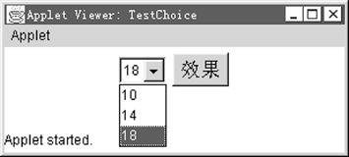
图 7.12 例7-10的运行结果

Slide 131
需要响应下拉列表引发的选择事件的场合不多，因为通常的界面都应该给用户改变选择并最终确认选择的机会，如果用户刚选择某个选项就把程序调入相应的分支，将剥夺用户改变选择的权利，用起来不十分方便。所以通常都设一个接受用户确认命令的按钮，如“输入”按钮，当用户单击该按钮时，说明他/她已经做出了提交前的最终选择，此时读取下拉列表和其他组件中的选项最为合适。

Slide 132
5. List(列表)
(1) 创建
列表也是列出一系列的选择项供用户选择，但是列表可以实现“多选多”，即允许复选。在创建列表时，同样应该将它的各项选择项(称为列表项Item)加入到列表中去，如下面的语句：
MyList = new List(4,true);
MyList.add(″北京″);
MyList.add(″上海″);
将创建一个包括两个地址选项的列表，List对象的构造函数的第一个参数表明列表的高度，可以一次同时显示几个选项，第二个参数表明列表是否允许复选，即同时选中多个选项。

Slide 133
(2) 常用方法
如果想获知用户选择了列表中的哪个选项，可以调用List对象的getSelectedItem( )方法，这个方法返回用户选中的选择项文本。与单选按钮不同的是，列表中可以有复选和多选，所以List对象还有一个方法getSelectedItems( )方法，该方法返回一个String类型的数组，里面的每个元素是一个被用户选中的选择项，所有的元素包括了所有被用户选中的选项。

Slide 134
除了可以直接返回被选中的选项的标签字符串，还可以获得被选中选项的序号。在List里面，第一个加入List的选项的序号是0，第二个是1，依此类推。getSelectedIndex( )方法将返回被选中的选项的序号，getSelectedIndexs( )方法将返回由所有被选中的选项的序号组成的整型数组。

Slide 135
select(int index)和deselect(int index)方法可以使指定序号处的选项被选中或不选中；add(String item)方法和add(String item, int index)方法分别将标签为item的选项加入列表的最后面或加入列表的指定序号处；remove(String item)方法和remove(int index)方法与之相反，将拥有指定标签的选项或指定序号处的选项从列表中移出。这两个方法使得程序可以动态调整列表所包含的选择项。

Slide 136
(3) 事件响应
列表可以产生两种事件：当用户单击列表中的某一个选项并选中它时，将产生ItemEvent类的选择事件；当用户双击列表中的某个选项时，将产生ActionEvent类的动作事件。
如果程序希望对这两种事件都做出响应，就需要把列表分别注册给ItemEvent的监听者ItemListener和ActionEvent的监听者ActionListener。
MyList.addItemListener(this);
MyList.addActionListener(this);

Slide 137
并在实现了监听者接口的类中分别定义响应选择事件的方法和响应动作事件的方法。
public void itemStateChanged(ItemEvent e); //响应单击的选择事件
public void actionPerformed(ActionEvent e); //响应双击的动作事件
这样，当列表上发生了单击或双击动作时，系统就自动调用上述两个方法来处理相应的选择或动作事件。

Slide 138
通常在itemStateChanged(ItemEvent e)方法里，会调用e.getItemSelectable( )方法获得产生这个选择事件的列表(List)对象的引用，再利用列表对象的方法getSelectedIndex( )或getSelectedItem( )就可以方便地得知用户选择了列表的哪个选项。与Checkbox的使用方法类似，e.getItemSelectable( )的返回值需要先强制类型转化成List对象，然后才能调用List类的方法。例如：
String s = ((List)e.getItemSelectable( )).getSelectedItem( );
而在actionPerformed(ActionEvent e)方法里，调用e.getSource( )可以得到产生此动作事件的List对象引用，同样要使用强制类型转换。((List)e.getSource( ))；

Slide 139
调用e.getActionCommand( )可以获得事件的选项的字符串标签，在列表单选的情况下，相当于执行
((List)e.getSource( )).getSelectedItem( )；
的运行结果。需要注意，列表的双击事件并不能覆盖单击事件。当用户双击一个列表选项时，首先产生一个单击的选项事件，然后再产生一个双击的动作事件。如果定义并注册了两种事件的监听者，itemStateChanged( )方法和actionPerformed( )方法将分别被先后调用。

Slide 140
例 7-11 TestList.java
1： import java.applet.*;
2： import java.awt.*;
3： import java.awt.event.*;
4：
5： public class TestList extends Applet implements ActionListener,ItemListener
6： {
7： List MyList;
8： Label result;
9： public void init( )
10： {
11： result = new Label(″您双击了选项″);

Slide 141
12： MyList = new List(4,true);
13： MyList.add(″北京″);
14： MyList.add(″上海″);
15： MyList.add(″南京″);
16： MyList.add(″西安″);
17： MyList.add(″重庆″);
18： MyList.add(″深圳″);
19： add(MyList);
20： add(result);
21： MyList.addActionListener(this);
22： MyList.addItemListener(this);
23： }
24： public void actionPerformed(ActionEvent e)

Slide 142
25： {
26： if(e.getSource( )==MyList)
27： result.setText(″您双击了选项 ″+e.getActionCommand( ));
28： }
29： public void itemStateChanged(ItemEvent e)
30： {
31： List temp;
32： String sList［］;
33： String mgr = new String(″″);
34： if(e.getItemSelectable( ) instanceof List)
35： {
36： temp = (List)(e.getItemSelectable( ));

Slide 143
37： sList = temp.getSelectedItems( );
38： for(int i=0;i<sList.length;i++)
39： mgr = mgr + sList［i］ + ″ ″;
40： showStatus(mgr);
41： }
42： }
43： }

Slide 144
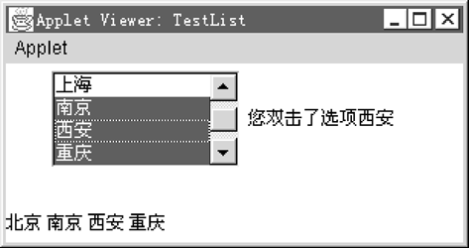
图 7.13 例7-11的运行结果

Slide 145
图7.13是例7-11的运行结果。例7-11定义的Applet是动作事件和选择事件这两种事件的监听者，它实现了ActionListener和ItemListener两个接口，其中包括一个列表对象MyList和一个用来显示数据的标签对象result。第12句创建了一个可以复选一次显示4个选项的List对象MyList。第13到第18句利用add( )方法向MyList中加入了6个字符串选项，分别代表6个不同的城市。第24到第28句定义的actionPerform( )方法用来响应用户双击List选项的动作事件，将用户双击的选项字符串显示在标签result中。

Slide 146
第29到第42句定义的itemStateChanged( )方法用来响应用户单击List选项的操作，并利用getSelectedItems( )方法将所有的这些选项组合成一个字符串显示在Applet的状态条中。第40句的方法showStatus( )是Applet对象的方法，它将参数字符串显示在Applet的状态条中。
列表复选情况下的处理比较复杂，但是基本原理是一样的。通常，需要响应列表事件的情况不多，与Checkbox一样，程序更关心的是某个特定的时刻。例如用户单击“输入”按钮的时刻、列表最终的选择情况等。这可以通过调用列表自身的方法，如getSelectedIndex( )或getSelectedItem( )来获得。

Slide 147
7.8 滚动条与调整事件
1. 调整事件(AdjustmentEvent)
AdjustmentEvent类只包含一个事件——ADJUSTMENT-VALUE-CHANGED事件。与ItemEvent事件引发的离散状态变化不同，ADJUSTMENT-VALUE-CHANGED是GUI组件状态发生连续变化的事件，引发这类事件的具体动作有：
(1) 操纵滚动条(Scrollbar)改变其滑块位置。
(2) 操纵用户自定义的Scrollbar对象的子类组件，改变其滑块位置。

Slide 148
AdjustmentEvent类的主要方法有：
(1) public Adjustable getAdjustable( )
这个方法返回引发状态变化事件的事件源，能够引发状态变化事件的事件源都是实现了Adjustable接口的类。例如，Scrollbar类就是实现了Adjustable接口的类。Adjustable接口是java.awt包中定义的一个接口，一个方法的返回值类型被标志为一个接口，代表这个方法将返回一个实现了这个接口的类的对象。例如，调用getAdjustable( )方法将返回引发这个事件的Scrollbar对象的引用。

Slide 149
(2) public int getAdjustmentType( )
这个方法返回状态变化事件的状态变化类型，其返回值在AdjustmentEvent类的几个静态常量所列举的集合之内。
AdjustmentEvent.BLOCK-DECREMENT： 代表点击滚动条下方引发块状下移的动作。
AdjustmentEvent.BLOCK-INCREMENT： 代表点击滚动条上方引发块状上移的动作。
AdjustmentEvent.TRACK：代表拖动滚动条滑块的动作。
AdjustmentEvent.UNIT-DECREMENT： 代表点击滚动条下三角按钮引发最小单位下移的动作。

Slide 150
AdjustmentEvent.UNIT-INCREMENT： 代表点击滚动条上三角按钮引发最小单位上移的动作。
通过调用getAdjustmentType( )方法并比较其返回值，就可以得知用户发出的哪种操作引发了哪种连续的状态变动。
(3) public int getValue( )
调用getValue( )方法可以返回状态变化后的滑块对应的当前数值。滑块是可以连续调整的，调整将引发AdjustmentEvent事件，getValue( )方法可以返回调整后滑块对应的最新数值。

Slide 151
2. 滚动条(Scrollbar)
(1) 创建
滚动条是一种比较特殊的GUI组件，它能够接受并体现连续的变化，称为“调整”。创建Scrollbar类的对象将创建一个含有滚动槽、增加箭头、减少箭头和滑块(也称为气泡)的滚动条。
Scrollbar mySlider = new Scrollbar(Scrollbar.HORIZONTAL,50,1,0,100);
上述语句创建的滚动条可以参看图7.14。

Slide 152
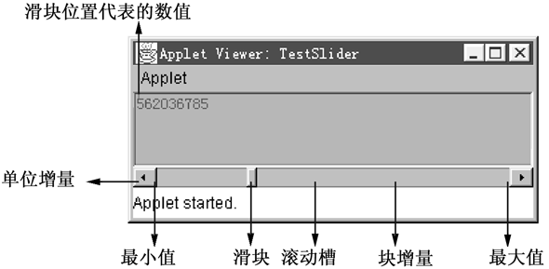
图 7.14 滚动条的各组成部分

Slide 153
构造函数的第一个参数说明新滚动条的方向，使用常量Scrollbar.HORIZONTAL将创建横向滚动条，使用常量Scrollbar.VERTICAL将创建纵向滚动条。
构造函数的第二个参数用来说明滑块最初的显示位置，它应该是一个整型量。
构造函数的第三个参数说明滑块的大小，对滑块滚动同时引起文本区域滚动的情况，滑块大小与整个滚动槽长度的比例应该与窗口中可视的文本区域与整个文本区域的比例相当，对于滑块滚动不引起文本区域滚动的情况，可把滑块大小设为1。

Slide 154
构造函数的第四个参数说明滚动槽代表的最小数据。
构造函数的第五个参数说明滚动槽代表的最大数据。
(2) 常用方法
对于新创建的滚动条，设置它的单位增量和块增量还需要调用如下的方法。
mySlider.setUnitIncrement(1);
mySlider.setBlockIncrement(50);

Slide 155
setUnitIncrement(int)方法指定滚动条的单位增量，即用户单击滚动条两端的三角按钮时代表的数据改变；setBlockIncrement(int)方法指定滚动条的块增量，即用户单击滚动槽时代表的数据改变(如图7.14所示)。与上面两个方法相对应，滚动条类还定义了getUnitIncrement( )方法和getBlockIncrement( )方法来分别获取滚动条的单位增量和块增量。
getValue( )方法返回当前滑块位置代表的整数值，当用户利用滚动条改变滑块在滚动槽中的位置时，getValue( )方法的返回值将相应随之改变。

Slide 156
(3) 事件响应
滚动条可以引发AdjustmentEvent类代表的调整事件，当用户通过各种方式改变滑块位置从而改变其代表的数值时，都会引发调整事件。
程序要响应滚动条引发的调整事件，必须首先把这个滚动条注册给实现了AdjustmentListener接口的调整事件监听者。mySlider.addAdjustmentListener(this);
调整事件监听者中用于响应调整事件的方法是：
public void adjustmentValueChanged(AdjustmentEvent e)；

Slide 157
这个方法通常需要调用e.getAdjustable( )来获得引发当前调整事件的事件源，如滚动条。另一个有用的方法是AdjustmentEvent类的方法getValue( )，它与滚动条的getValue( )方法功能相同，e.getValue( )方法可以返回调整事件后的数值。调用e.getAdjustmentType( )方法可以知道当前调整事件的类型，即用户使用何种方式改变了滚动条滑块的位置。具体方法是把这个方法的返回值与AdjustmentEvent类的几个静态常量相比较。

Slide 158
AdjustmentEvent.BLOCK-INCREMENT：块增加。
AdjustmentEvent.BLOCK-DECREMENT：块减少。
AdjustmentEvent.UNIT-INCREMENT：单位增加。
AdjustmentEvent.UNIT-DECREMENT：单位减少。
AdjustmentEvent.TRACK：用鼠标拖动滑块移动。
例7-12是一个创建并使用滚动条的例子。
例 7-12 TestSlider.java

Slide 159
1： import java.applet.*;
2： import java.awt.*;
3： import java.awt.event.*;
4：
5： public class TestSlider extends Applet implements AdjustmentListener
6： {
7： Scrollbar mySlider;
8： TextField sliderValue;
9：
10： public void init( )
11： {
12： setLayout(new BorderLayout( ));

Slide 160
13： mySlider =
14： new Scrollbar(Scrollbar.HORIZONTAL,
0,1,0,Integer.MAX-VALUE);
15： mySlider.setUnitIncrement(1);
16： mySlider.setBlockIncrement(50);
17： add(″South″,mySlider);
18： mySlider.addAdjustmentListener(this);
19： sliderValue = new TextField(30);
20： add(″Center″,sliderValue);
21： }
22： public void adjustmentValueChanged(AdjustmentEvent e)
23： {
24： int value;

Slide 161
25： if(e.getAdjustable( ) == mySlider)
26： {
27： value = e.getValue( );
28： sliderValue.setText(new Integer((int)value).toString( ));
29： sliderValue.setBackground(new Color(value));
30： }
31： }
32： }

Slide 162
例7-12的运行结果如图7.14所示。例7-12的程序定义了一个实现了AdjustmentListener接口的Applet，包含一个Scrollbar对象mySlider和一个文本框对象sliderValue。第12句把Applet的布局策略设置为BorderLayout，第13，14句创建了mySlider对象。第15，16句设置这个滚动条的有关属性。第17句把它加入到Applet里面。第18句将它注册给调整事件的监听者。第22到31句定义的adjustment ValueChanged( )方法首先判断引发调整事件的事件源是否是mySlider对象，然后调用getValue( )方法获得调整后滚动条指向的数值。第28句在文本框对象中显示这个数值。第29句将文本框的背景色设置成滚动条数值对应的颜色。

Slide 163
7.9 画布与鼠标、键盘事件
1. 鼠标事件(MouseEvent)
MouseEvent类和KeyEvent类都是InputEvent类的子类，InputEvent类不包含任何具体的事件，但是调用InputEvent类的getModifiers( )方法，并把返回值与InputEvent类的几个静态整型常量ALT-MASK，CTRL-MASK，SHIFT-MASK，META-MASK，BUTTON1-MASK，BUTTON，2-MASK，BUTTON3-MASK相比较，就可以得知用户在引发KeyEvent事件时是否同时按下了功能键，或者用户在单击鼠标时单击的是哪个鼠标键。

Slide 164
MouseEvent类包含如下的若干个鼠标事件，分别用MouseEvent类的同名静态整型常量标志。
(1) MOUSE-CLICKED：代表鼠标点击事件。
(2) MOUSE-DRAGGED：代表鼠标拖动事件。
(3) MOUSE-ENTERED：代表鼠标进入事件。
(4) MOUSE-EXITED：代表鼠标离开事件。
(5) MOUSE-MOVED：代表鼠标移动事件。
(6) MOUSE-PRESSED：代表鼠标按钮按下事件。
(7) MOUSE-RELEASED：代表鼠标按钮松开事件。

Slide 165
调用MouseEvent对象的getID( )方法并把返回值与上述各常量比较，就可以知道用户引发的是哪个具体的鼠标事件。例如假设mouseEvt是MouseEvent类的对象，下面的语句将判断它代表的事件是否是MOUSE-CLICKED：
if ( mouseEvt . getID( ) == MouseEvent. MOUSE-CLICKED )
不过一般不需要这样处理，因为监听MouseEvent事件的监听者MouseListener和MouseMotionListener中有七个具体方法，分别针对上述的七个具体鼠标事件，系统会分辨鼠标事件的类型并自动调用相关的方法，所以编程者只需把处理相关事件的代码放到相关的方法里即可。

Slide 166
MouseEvent类有如下主要方法，
(1) public int getX( )： 返回发生鼠标事件的X坐标。
(2) public int getY( )： 返回发生鼠标事件的Y坐标。
(3) public Point getPoint( )： 返回Point对象，包含鼠标事件发生的坐标点。
(4) public int getClickCount( )： 返回鼠标点击事件的点击次数。

Slide 167
前面所说的MouseListener和MouseMotionListener的几个具体的事件处理方法，都以MouseEvent类的对象为形式参数。通过调用MouseEvent类的上述方法，这些事件处理方法可以得到引发它们的鼠标事件的具体信息。
例 7-13 ResponseToMouse.java

Slide 168
1： import java.applet.*;
2： import java.awt.*;
3： import java.awt.event.*;
4：
5： public class ResponseToMouse extends Applet
6： implements MouseListener, MouseMotionListener
7： {
8： public void init( )
9： {
10： this.addMouseListener(this);
11： this.addMouseMotionListener(this);
12： }
13： public void mouseClicked(MouseEvent e)

Slide 169
14： {
15： if(e.getClickCount( )==1)
16： showStatus(″您在(″+e.getX( )+″,″+e.getY( )+″)单击了鼠标。″);
17： else if(e.getClickCount( )==2)
18： showStatus(″您在(″+e.getX( )+″,″+e.getY( )+″)双击了鼠标。″);
19： }
20： public void mouseEntered(MouseEvent e)
21： {
22： showStatus(″鼠标进入Applet。″);
23： }
24： public void mouseExited(MouseEvent e)
25： {

Slide 170
26： showStatus(″鼠标离开Applet。″);
27： }
28： public void mousePressed(MouseEvent e)
29： {
30： showStatus(″您按下了鼠标。″);
31： }
32： public void mouseReleased(MouseEvent e)
33： {
34： showStatus(″您松开了鼠标。″);
35： }
36： public void mouseMoved(MouseEvent e)
37： {
38： showStatus(″您移动了鼠标，新位置在(″+e.getX( )+″,″+e.getY( )+″)。″);

Slide 171
39： }
40： public void mouseDragged(MouseEvent e)
41： {
42： showStatus(″您拖动了鼠标。″);
43： }
44： }

Slide 172
例7-13中的程序定义了一个实现了MouseListener和MouseMotionListener接口的Applet，在Applet的init( )方法中，第10和11句把这个Applet分别注册给鼠标事件和鼠标动作事件的监听者。第13到35句定义的五个方法是对MouseListener接口中定义的五个同名抽象方法的具体实现。第36到43句定义的两个方法是对MouseMotionListner接口中定义的两个同名抽象方法的具体实现。这个程序将监听所有的鼠标事件并将监听到的事件信息显示在Applet的状态条中。

Slide 173
2. 键盘事件(KeyEvent)
KeyEvent类包含如下三个具体的键盘事件，分别对应KeyEvent类的几个同名的静态整型常量。
KEY-PRESSED： 代表键盘按键被按下的事件。
KEY-RELEASED： 代表键盘按键被放开的事件。
KEY-TYPED： 代表按键被敲击的事件。
KeyEvent类的主要方法有：
public char getKeyChar( )

Slide 174
返回引发键盘事件的按键对应的Unicode字符。如果这个按键没有Unicode字符与之相对应，则返回KeyEvent类的一个静态常量KeyEvent.CHAR-UNDEFINED。
与KeyEvent事件相对应的监听者接口是KeyListener，这个接口中定义了如下的三个抽象方法，分别与KeyEvent中的三个具体事件类型相对应。
(1) public void keyPressed(KeyEvent e)；
(2) public void keyReleased(KeyEvent e)；
(3) public void keyTyped(KeyEvent e)；

Slide 175
可见，事件类中的事件类型名与对应的监听者接口中的抽象方法名很相似，也体现了二者之间的响应关系。凡是实现了KeyListener接口的类，都必须具体实现上述的三个抽象方法，把用户程序对这三种具体事件的响应代码放在实现后的方法体中，这些代码里通常需要用到实参KeyEvent对象e的若干信息，这可以通过调用e的方法，如getSource( )，getKeyChar( )等来实现。例如，下面的语句将判断用户键入了y还是n，代表肯定或否定的回答。

Slide 176
public void keyPressed(KeyEvent e)
{
char ch = e.getKeyChar( );
if(ch == ′y′ || ch == ′Y′)
m-result.setText(″同意″);
else if(ch == ′n′ || ch == ′N′)
m-result.setText(″反对″);
else
m-result.setText(″非法输入″);
}
其中m-result是一个用来输出信息的Label对象。

Slide 177
3. 画布(Canvas)
画布是一个用来画图的矩形背景组件，在画布里可以像在Applet里那样绘制各种图形，也可以响应鼠标和键盘事件。
(1) 创建
Canvas的构造函数没有参数，所以使用简单的语句就可以创建一个画布对象。Canvas myCanvas = new Canvas( );在创建了Canvas对象之后，还应该调用setSize( )方法确定这个画布对象的大小，否则用户在运行界面中将看不到这个画布。

Slide 178
(2) 常用方法
Canvas大小的常用方法只有一个public void paint(Graphics g)，用户程序重载这个方法就可以实现在Canvas上面绘制有关图形。
(3) 产生事件
Canvas对象与Applet相似，可以引发键盘和鼠标事件。
例 7-14 TestCanvas.java

Slide 179
1： import java.applet.*;
2： import java.awt.*;
3： import java.awt.event.*;
4：
5： public class TestCanvas extends Applet
6： {
7： CanvasDraw cd;
8：
9： public void init( )
10： {
11： cd = new CanvasDraw(new Dimension(200,180),this);
12： cd.setBackground(Color.pink);

Slide 180
13： add(cd);
14： cd.requestFocus( );
15： }
16： }
17： class CanvasDraw extends Canvas implements KeyListener
18： {
19： Applet m-Parent;
20： boolean m-bFlag = false;
21： int currentX=0,currentY=0,startX=0,startY=0;
22： StringBuffer sb = new StringBuffer( );
23： CanvasDraw(Dimension d,Applet p)
24： {
25： m-Parent = p;

Slide 181
26： setSize(d);
27： setBackground(Color.gray);
28： addKeyListener(this);
29： addMouseListener(new MouseAdpt(this));
30： addMouseMotionListener(new MouseMotionAdpt(this));
31： }
32： void setStart(int x,int y)
33： {
34： startX = x;
35： startY = y;
36： }
37： void setCurrent(int x,int y)
38： {

Slide 182
39： currentX = x;
40： currentY = y;
41： }
42： void setMouseDragged(boolean b)
43： {
44： m-bFlag = b;
45： }
46： void showMeg(String s)
47： {
48： m-Parent.showStatus(s);
49： }
50： void clearAll( )
51： {
52： startX = 0;

Slide 183
53： startY = 0;
54： currentX = 0;
55： currentY = 0;
56： repaint( );
57： }
58： public void keyTyped(KeyEvent e)
59： {
60： char ch = e.getKeyChar( );
61： sb.append(ch);
62： showMeg (″击键″+sb.toString( ));
63： repaint( );
64： }
65： public void keyPressed(KeyEvent e){}

Slide 184
66： public void keyReleased(KeyEvent e){}
67： public void paint(Graphics g)
68： {
69： g.drawString(″(″+currentX+″,″+currentY+″) ″+sb,10,20);
70： if(m-bFlag)
71： g.drawLine(startX,startY,currentX,currentY);
72： }
73： }
74： class MouseAdpt extends MouseAdapter
75： {
76： CanvasDraw m-Parent;
77： MouseAdpt(CanvasDraw p)
78： {

Slide 185
79： m-Parent = p;
80： }
81： public void mousePressed(MouseEvent e)
82： {
83： m-Parent.setStart(e.getX( ),e.getY( ));
84： m-Parent.showMeg(″您开始画线″);
85： }
86： public void mouseReleased(MouseEvent e)
87： {
88： m-Parent.showMeg(″您画出了一条直线″);
89： }
90： public void mouseEntered(MouseEvent e)
91： {
92： m-Parent.showMeg(″鼠标进入画布″);

Slide 186
93： }
94： public void mouseExited(MouseEvent e)
95： {
96： m-Parent.showMeg(″鼠标移出画布″);
97： }
98： }
99： class MouseMotionAdpt extends MouseMotionAdapter
100： {
101： CanvasDraw m-Parent;
102： MouseMotionAdpt(CanvasDraw p)
103： {
104： m-Parent = p;
105： }
106： public void mouseMoved(MouseEvent e)

Slide 187
107： {
108： m-Parent.setCurrent(e.getX( ),e.getY( ));
109： m-Parent.setMouseDragged(false);
110： m-Parent.repaint(10,0,60,30);
111： }
112： public void mouseDragged(MouseEvent e)
113： {
114： m-Parent.setCurrent(e.getX( ),e.getY( ));
115： m-Parent.setMouseDragged(true);
116： m-Parent.repaint( );
117： }
118： }

Slide 188
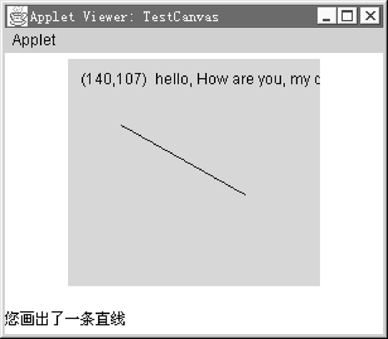
图 7.15 例7-14的运行结果

Slide 189
图7.15是例7-14的运行结果。这个程序一共定义了四个类，其中CanvasDraw是用户定义的系统类Canvas类的子类，第19句定义的Applet对象m-Parent是CanvasDraw包含对象的Applet对象的引用，布尔量m-bFlag是用户是否在用鼠标画直线的标志，startX和startY是所画直线的起点坐标，currentX和currentY是当前的鼠标位置，StringBuffer对象sb用来保存用户击键所键入的字符。注意，Canvas对象及其子类对象是基本组件而不是容器。

Slide 190
CanvasDraw对象可以响应鼠标事件和键盘事件，它实现了KeyListener接口，重载了其中的三个抽象方法，但是只给keyTyped( )方法书写了具体的方法体，把用户键入的字符保存在sb对象中并显示在状态条中。MouseListener和MouseMotionListener中的抽象方法较多。如果CanvasDraw实现了这两个接口，就必须重载所有的七个抽象方法，而程序实际只用到了其中的两三个方法。

Slide 191
为解决这个问题，例7-14中使用了事件剪裁类MouseAdapter和Mouse MotionAdapter。每个监听者接口都对应一个事件剪裁类，事件剪裁将用空的方法体具体实现对应监听者接口中的每个方法。例如MouseAdapter定义如下：
public class MouseAdapter implements MouseListener
{
public void mouseClicked(MouseEvent e){}
public void mousePressed(MouseEvent e){}
public void mouseReleased(MouseEvent e){}
public void mouseEntered(MouseEvent e){}
public void mouseExited(MouseEvent e){}
}

Slide 192
这样，一个类只要以MouseAdapter类为父类，就可以只重载少数几个程序中真正用到的方法，使程序简洁。例7-14中定义的MouseAdpt 类和MouseMotionAdpt类就是这样专门用来响应鼠标事件的剪裁类的子类。程序将显示鼠标的当前位置并响应鼠标的拖动操作在Canvas上画直线。
TestCanvas类是程序主类，其中包含一个CanvasDraw的对象。

Slide 193
7.10 布局设计
在前面的例子中，基本组件仅仅被简单地加入容器。如果程序需要进一步考虑如何设计和控制这些组件在容器中的位置和相互关系，就需要学习布局设计的知识。

Slide 194
在Java的GUI界面设计中，布局控制是通过为容器设置布局编辑器来实现的。java.awt包中共定义了五种布局编辑类，每个布局编辑类对应一种布局策略，分别是FlowLayout，BorderLayout，CardLayout，GridLayout和GridBagLayout。当一个容器选定一种布局策略时，它应该创建该策略对应的布局编辑类的对象，并将此对象设置为自己的布局编辑器。没有设置布局编辑器的容器，其中的对象会互相覆盖、遮挡，影响使用，所以必须为每个容器设置一个合适的布局编辑器。下面将详细讨论这几种布局编辑策略。

Slide 195
7.10.1 FlowLayout
FlowLayout是容器Panel和它的子类Applet缺省使用的布局编辑策略，如果不专门为Panel或Applet指定布局编辑器，则它们就使用FlowLayout的布局策略。
FlowLayout对应的布局策略非常简单。遵循这种策略的容器将其中的组件按照加入的先后顺序从左向右排列，一行排满之后就下转到下一行继续从左至右排列，每一行中的组件都居中排列；在组件不多时，使用这种策略非常方便，但是当容器内的GUI元素增加时，就显得高低参差不齐。

Slide 196
对于使用FlowLayout的容器，加入组件使用如下简单的命令：
add(组件名);
即可，这些组件将顺序地排列在容器中，有时由于FlowLayout的布局能力有限，程序会采用容器嵌套的方法，即把一个容器当作一个组件加入另一个容器，这个容器组件可以有自己的组件和自己的布局策略，使整个容器的布局达到应用的需求。
对于一个原本不使用FlowLayout布局编辑器的容器，若需要将其布局策略改为FlowLayout，可以使用如下的语句：
setLayout(new FlowLayout( ));

Slide 197
setLayout( )方法是所有容器的父类Container的方法，用于为容器设定布局编辑器。创建FlowLayout类的对象可以使用上面语句中的无参数构造函数，也可以使用下面的两种构造函数：
(1) FlowLayout(int align, int hgap, int vgap)
参数align指定每行组件的对齐方式，可以取三个静态常量LEFT，CENTER，RIGHT之一;参数hgap和参数vgap分别指定各组件间的横向和纵向间的以像素为单位的间距。

Slide 198
(2) FlowLayout(int align)
参数align指定每行组件的对齐方法，组件间的横纵间距都固定为五个像素；无参数的构造函数创建的FlowLayout对象，其对齐方式为CENTER常量指定的居中方式，组件间的横纵间距都为五个像素。

Slide 199
7.10.2 BorderLayout
BorderLayout也是一种简单的布局策略，它把容器内的空间简单地划分为东、西、南、北、中五个区域(如图7.16所示)，每加入一个组件都应该指明把这个组件加在哪个区域中。
分布在北部和南部区域的组件将横向扩展至占据整个容器的长度，分布在东部和西部的组件将伸展至占据容器剩余部分的全部宽度，最后剩余的部分将分配给位于中央的组件。如果某个区域没有分配组件，则其他组件可以占据它的空间。例如，如果北部没有分配组件，则西部和东部的组件将向上扩展到容器的最上方，如果西部和东部没有分配组件，则位于中央的组件将横向扩展到容器的左右边界。

Slide 200
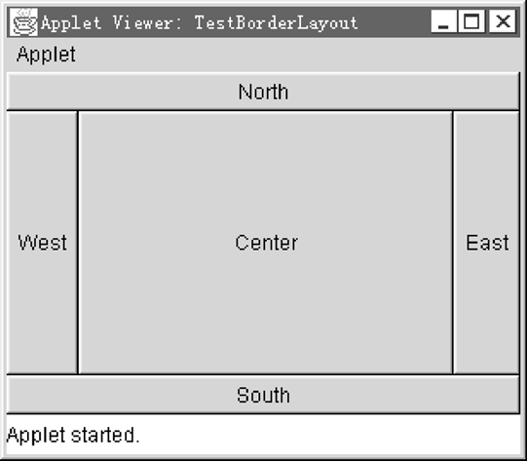
图 7.16 一种布局策略

Slide 201
使用无参数构造函数创建的BorderLayout规定各组件间的横、纵间距都为0。如果希望使用大于0的间距，则可以使用BorderLayout的另一个构造函数创建它 。
BorderLayout(int hgap, int vgap)；
BorderLayout只能指定五个区域位置。如果容器中需要加入超过五个组件，就必须使用容器的嵌套或改用其他的布局策略。例7-15中的Applet使用了BorderLayout并分配了五个组件。

Slide 202
例 7-15 TestBorderLayout.java
1： import java.applet.*;
2： import java.awt.*;
3： import java.awt.event.*;
4：
5： public class TestBorderLayout extends Applet
6： {
7： Button north,south,west,east,center;
8：
9： public void init( )
10： {
11： setLayout(new BorderLayout( ));//设置 BorderLayout布局编辑器

Slide 203
12： north = new Button(″North″);
13： south = new Button(″South″);
14： west = new Button(″West″);
15： east = new Button(″East″);
16： center = new Button(″Center″);
17： add(″East″,east);//加入组件时分配区域
18： add(″Center″,center);
19： add(″North″,north);
20： add(″South″,south);
21： add(″West″,west);
22： }
23： }

Slide 204
例7-15的运行结果可以参看图7.16。该例的Applet对象中用BorderLayout布局策略在五个位置分别加入了五个按钮。

Slide 205
7.10.3 CardLayout
使用CardLayout的容器表面上可以容纳多个组件，但是实际上同一时刻容器只能从这些组件中选出一个来显示，就像一叠“扑克牌”每次只能显示最上面的一张一样，这个被显示的组件将占据所有的容器空间。使用CardLayout的一般步骤如下：
(1) 创建CardLayout对象作为布局编辑器：Mycard = new CardLayout( )；
(2) 使用容器的setLayout( )方法为容器设置布局编辑器：setLayout(Mycard);

Slide 206
(3) 调用容器的方法add( )将组件加入容器，同时为组件分配一个字符串的名字，以便布局编辑器根据这个名字调用显示这个组件。
add (字符串，组件);
(4) 调用CardLayout的方法show( )，根据字符串名字显示一个组件：show(容器名，字符串)；或按组件加入容器的顺序显示组件，如first(容器名)方法显示第一个组件，last(容器名)方法显示最后一个组件等。
例7-16使用了CardLayout的布局策略，图7.17是它的运行结果。

Slide 207
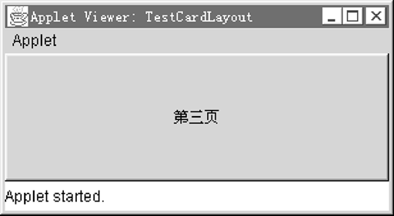
图 7.17 例7-16的运行结果

Slide 208
例 7-16 TestCardLayout.java
1： import java.applet.*;
2： import java.awt.*;
3： import java.awt.event.*;
4：
5： public class TestCardLayout extends Applet
6： {
7： CardLayout MyCard = new CardLayout( );//创建 CardLayout布局编辑器对象
8： Button btn1 = new Button(″第一页″);
9： Button btn2 = new Button(″第二页″);
10： Button btn3 = new Button(″第三页″);
11： Button btn4 = new Button(″第四页″);

Slide 209
12： Button btn5 = new Button(″第五页″);
13：
14： public void init( )
15： {
16： setLayout(MyCard);//设置容器的布局策略为 CardLayout
17： add(″第一页″,btn1);//加入组件并指定名字
18： add(″第二页″,btn2);
19： add(″第三页″,btn3);
20： add(″第四页″,btn4);
21： add(″第五页″,btn5);
22： btn1.addMouseListener(new MouseMoveCard(MyCard,this));
23： btn2.addMouseListener(new MouseMoveCard(MyCard,this));

Slide 210
24： btn3.addMouseListener(new MouseMoveCard(MyCard,this));
25： btn4.addMouseListener(new MouseMoveCard(MyCard,this));
26： btn5.addMouseListener(new MouseMoveCard(MyCard,this));
27： }
28： }
29： class MouseMoveCard extends MouseAdapter
30： {
31： CardLayout cl;
32： Applet m-Parent;
33： MouseMoveCard(CardLayout c,Applet a)
34： {

Slide 211
35： cl = c;
36： m-Parent = a;
37： }
38： public void mouseClicked(MouseEvent e)
39： {
40： if(e.getModifiers( )==InputEvent.BUTTON1- MASK)
41： cl.next(m-Parent);
42： else
43： cl.previous(m-Parent);
44： }
45： }

Slide 212
例7-16中定义的Applet包含五个按钮，第16句把第7句创建的CardLayout对象MyCard设置为这个Applet的布局策略。五个按钮响应鼠标事件，按左键跳到下一个按钮，按右键跳到前一个按钮。

Slide 213
7.10.4 GridLayout
GridLayout是使用较多的布局编辑器，其基本布局策略是把容器的空间划分成若干行乘若干列的网格区域，组件就位于这些划分出来的小格中。GridLayout比较灵活，划分多少网格由程序自由控制，而且组件定位也比较精确。
使用GridLayout布局编辑器的一般步骤如下：
(1) 创建GridLayout对象作为布局编辑器。指定划分网格的行数和列数，并使用容器的setLayout( )方法为容器设置这个布局编辑器：setLayout(new GridLayout(行数, 列数))。

Slide 214
(2) 调用容器的方法add( )将组件加入容器。组件填入容器的顺序将按照第一行第一个、第一行第二个……第一行最后一个、第二行第一个……最后一行最后一个进行。每个网格中都必须填入组件，如果希望某个网格为空白，可以为它加入一个空的标签：add (new Label( ))。
例7-17使用了GridLayout，图7.18是其运行结果。

Slide 215
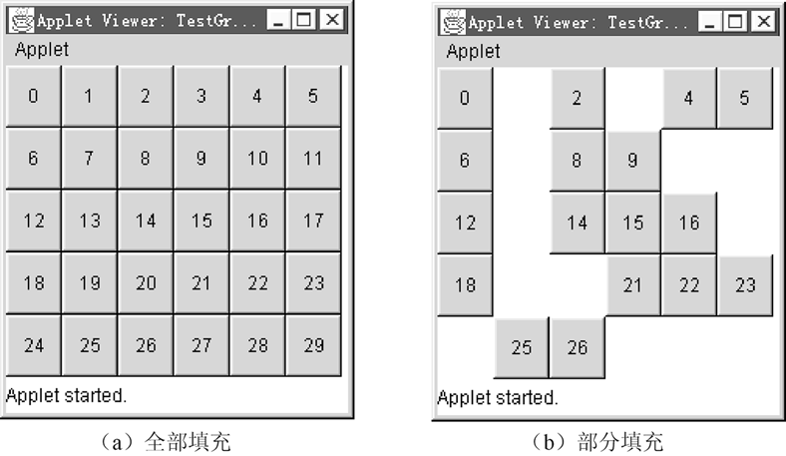
图 7.18 例7-17的运行结果

Slide 216
例 7-17 TestGridLayout.java
1： import java.applet.*;
2： import java.awt.*;
3： import java.awt.event.*;
4：
5： public class TestGridLayout extends Applet
6： {
7： public void init( )
8： {
9： setLayout(new GridLayout(5,6));//GridLayout 布局策略5行6列30网格
10： for(int i=0;i<5;i++)
11： for(int j=0;j<6;j++)

Slide 217
12： {
13： if((int)(Math.random( )*100)>=50)
14： add(new Button(Integer.toString(i*6+j))); //随机加入按钮
15： else
16： add(new Label( )); //随机加入空白
17： }
18： }
19： }

Slide 218
图7.18(b)是利用随机数随机地产生按钮或空白填充GridLayout的网格，把例7-17的语句：
if((int)(Math.random( )*100)>=50)
改为：
if((int)(Math.random( )*100)>=0)
得到的。图7.18(a)是所有区域全部填充为按钮的情况，从中可以清楚地看出GridLayout的布局策略和网格划分。

Slide 219
GridBagLayout是五种布局策略中使用最复杂、功能最强大的一种，它是在GridLayout的基础上发展而来。因为GridLayout中的每个网格都是大小相同，并且强制组件与网格大小也相同，从而使得容器中的每个组件也都是相同的大小，显得很不自然，而且组件加入容器也必须按照固定的行列顺序，因此不够灵活。在GridBagLayout中，可以为每个组件指定其包含的网格个数，可以保留组件原来的大小，可以以任意顺序随意加入容器的任意位置，从而可以真正自由地安排容器中每个组件的大小和位置。

Slide 220
7.11 Panel与容器事件
从本节开始，将详细讨论GUI各种容器及其使用方法。
1. Container类
Container类是一个抽象类，里面包含了所有容器组件都必须具有的方法和功能。
(1) add( )： Container类中有多个经过重载的add( )方法，其作用都是把Component组件，可能是一个基本组件，也可能是另一个容器组件，加入到当前容器中。每个被加入容器的组件根据加入的先后顺序获取一个序号。

Slide 221
(2) getComponent(int index)与getComponent(int x,int y)： 这两个方法分别获得指定序号或指定(x,y)坐标点处的组件。
(3) remove(Component)与remove(int index)： 将指定的组件或指定序号的组件从容器中移出。
(4) removeAll( )： 将容器中所有的组件移出。
(5) setLayout( )： 设置容器的布局编辑器。

Slide 222
Container可以引发ContainerEvent类代表的容器事件。当容器中加入或移出一个组件时，容器将分别引发COMPONENT-ADDED和COMPONENT-REMOVED两种容器事件。希望响应容器事件的程序应该实现容器事件的监听者接口ContainerListener，并在监听者内部具体实现该接口中用来处理容器事件的两个方法。
public void componentAdded(ContainerEvent e);
//响应向容器中加入组件事件的方法
public void componentRemoved(ContainerEvent e);
//响应从容器中移出组件的方法

Slide 223
在这两个方法内部，可以调用实际参数e的方法e.getContainer( )获得引发事件的容器对象的引用，这个方法的返回类型为Container；也可以调用e.getChild( )方法获得事件发生时被加入或移出容器的组件，这个方法的返回类型为Component。

Slide 224
2. 容器事件(ContainerEvent)
ContainerEvent类包含两个具体的与容器有关的事件：
(1) COMPONENT-ADDED： 把组件加入当前容器对象。
(2) COMPONENT-REMOVED： 把组件移出当前容器对象。
ContainerEvent类的主要方法有：
(1) public Container getContainer( )： 返回引发容器事件的容器对象。
(2) public Component getChild( )： 返回引发容器事件时被加入或移出的组件对象。

Slide 225
3. Panel
Panel属于无边框容器。无边框容器包括Panel和Applet，其中Panel是Container的子类，Applet是Panel的子类。

Slide 226
Panel是最简单的容器，它没有边框或其他的可见的边界，它不能被移动、放大、缩小或关闭。一个程序不能使用Panel作为它的最外层的图形界面的容器，所以Panel总是作为一个容器组件被加入到其他的容器，如Frame，Applet等中去。Panel也可以进一步包含另一个Panel，使用Panel的程序中总是存在着容器的嵌套。使用Panel的目的通常是为了层次化管理图形界面的各个组件，同时使组件在容器中的布局操作更为方便。程序不能显式地指定Panel的大小，Panel的大小是由其中包含的所有组件，以及包容它的那个容器的布局策略和该容器中的其他组件决定的。

Slide 227
例 7-18 TestPanel.java
import java.awt.*;
import java.applet.*;
import java.awt.event.*;
public class TestPanel extends Applet implements ActionListener,ContainerListener
{
Panel p1,p2,p3;
Label prompt1,prompt2,prompt3;
Button btn;
public void init( )
{
p1 = new Panel( );

Slide 228
p1.setBackground(Color.gray);
p2 = new Panel( );
p2.setBackground(Color.red);
p3 = new Panel( );
p3.setBackground(Color.cyan);
prompt1 = new Label(″我在第一个Panel里″);
prompt2 = new Label(″我在第二个Panel里″);
prompt3 = new Label(″我在第三个Panel里″);
btn = new Button(″in Panel3″);
p1.add(prompt1);
p2.add(prompt2);
p3.add(prompt3);
p3.add(btn);
p1.add(p3);

Slide 229
add(p1);
add(p2);
btn.addActionListener(this);
p1.addContainerListener(this);
}
public void actionPerformed(ActionEvent e)
{
if(e.getSource( )==btn)
p1.remove(p3);
}
public void componentRemoved(ContainerEvent e)
{
showStatus(″您移去了第三个Panel″);
}

Slide 230
public void componentAdded(ContainerEvent e){}
}
图7.19是例7-18的运行结果。
容器的嵌套是Java程序GUI界面设计和实现中经常需要使用到的手段，实现这一类GUI界面时，应该首先明确各容器之间的包含嵌套关系。例如，例7-18中的程序GUI存在如下的包含层次关系(图7.20)。

Slide 231
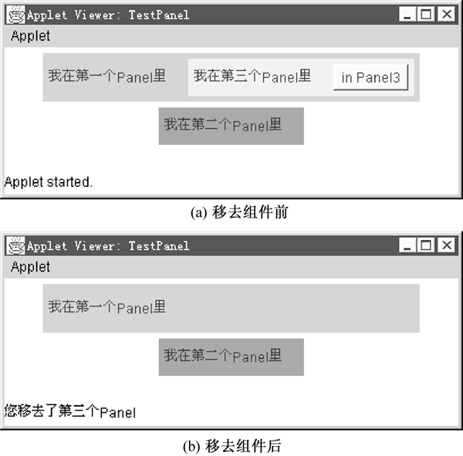
图 7.19 例7-18的运行结果

Slide 232
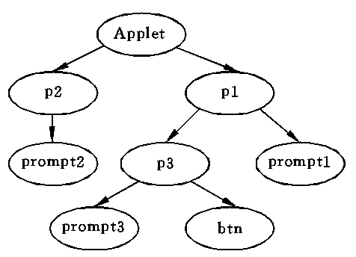
图 7.20 多容器图形界面的结构层次关系

Slide 233
由于这个程序是一个Java Applet，所以程序最外层的容器是一个Applet，其中包含了两个组件：第一个组件是一个Panel对象p1；第二个组件是另一个Panel对象p2，p1中包含了一个标签prompt1和第三个Panel对象p3；p3中包含一个标签prompt3和一个按钮btn。这里所有的容器都使用缺省的FlowLayout布局策略。
当用户单击按钮btn时，程序从p1移去组件p3并引发CONTAINER-REMOVED事件，程序响应这个事件后在状态条中显示移去组件容器的信息。

Slide 234
Applet是一种特殊的Panel，它是Java Applet程序的最外层容器，但是Java Applet并不是完整独立的程序，它事实上是WWW浏览器中的一个控件，是作为浏览器的一部分依赖于浏览器而存在的，所以Java Applet可以依赖浏览器的窗口来完成放大、缩小、关闭等功能。至于Java Applet程序本身，它只要负责它所拥有的Applet容器中的那部分无边框区域就足够了。Applet容器的缺省布局策略与其父类Panel一致，都是FlowLayout，但是Applet容器中还额外定义了一些用来与浏览器交互的方法，如init( )，start( )，stop( )等。

Slide 235
7.12 Frame与窗口事件
除了Applet和Panel这组无边框容器，Container还有一组有边框的容器的子类，包括Window，Frame，Dialog和FileDialog，其中Window是所有有边框容器的父类，但是Window本身并无边框，算是有边框容器的一个例外。这一组里的其他容器都是有边框可独立存在的容器。

Slide 236
1. Frame
在前面的例子中已经使用过Frame这种容器，它是Java中最重要、最常用的容器之一，是Java Application程序的图形用户界面容器。
Frame可以作为一个Application的最外层容器，也可以被其他容器创建并弹出成为独立的容器，但是无论哪种情况，Frame都作为最顶层容器存在，不能被其他容器所包含。

Slide 237
Frame有自己的外边框和自己的标题，创建Frame时可以指定其窗口标题。
Frame(String title);
也可以使用专门的方法getTitle( )和setTitle(String)来获取或指定Frame的标题。新创建的Frame是不可见的，需要使用setVisible(boolean)方法，并使用实际参数true使之可见。

Slide 238
每个Frame在其右上角都有三个控制图标(如图7.21所示)，分别代表将窗口最小化、最大化和关闭的操作，其中最小化和最大化操作Frame可自动完成，而关闭窗口的操作不能通过点击关闭图标实现，需要程序专门书写有关的代码。常用的关闭窗口的方法有三个：一个是设置一个按钮，当用户点击按钮时关闭窗口；第二个方法是对WINDOWS-CLOSING事件做出响应，关闭窗口；第三个方法是使用菜单命令。前一种方法需要专门的按钮，而后一种方法实现WindowListener接口所需的代码较多，无论使用何种方法，都需要用到关闭Frame的dispose( )方法。

Slide 239
向Frame窗口中添加和移出组件使用的方法与其他容器相同，也是add( )和remove( )，Frame可以引发WindowEvent类代表的所有七种窗口事件。
2. 窗口事件(WindowEvent)
WindowEvent类包含如下几个具体窗口事件。
(1) WINDOW-ACTIVATED：代表窗口被激活(在屏幕的最前方待命)。
(2) WINDOW-DEACTIVATED：代表窗口失活(其他窗口被激活后原活动窗口失活)。
(3) WINDOW-OPENED：代表窗口被打开。
(4) WINDOW-CLOSED：代表窗口已被关闭(指已关闭后)。

Slide 240
(5) WINDOW-CLOSING：代表窗口正在被关闭(指关闭前，如点击窗口的关闭按钮)。
(6) WINDOW-ICONIFIED：代表使窗口最小化成图标。
(7) WINDOW-DEICONIFIED：代表使窗口从图标恢复。
WindowEvent类的主要方法有public window getWindow( )；此方法返回引发当前WindowEvent事件的具体窗口，与getSource( )方法返回的是相同的事件引用；但是getSource( )的返回类型为Object，而getWindow( )方法的返回值是具体的Window对象。

Slide 241
例 7-19 TestFrame.java
1： import java.awt.*;
2： import java.awt.event.*;
3：
4： public class TestFrame
5： {
6： public static void main(String args［］)
7： {
8： new MyFrame( );
9： }
10： }
11： class MyFrame extends Frame implements ActionListener
12： {

Slide 242
13： Button btn;
14： MyFrame( )
15： {
16： super(″我的窗口″);
17： btn = new Button(″关闭″);
18： setLayout(new FlowLayout( ));
19： add(btn);
20： btn.addActionListener(this);
21： addWindowListener(new closeWin( ));
22： setSize(300,200);
23： setVisible(true);
24： }
25： public void actionPerformed(ActionEvent e)

Slide 243
26： {
27： if(e.getActionCommand( )==″关闭″)
28： {
29： dispose( );
30： System.exit(0);
31： }
32： }
33： }
34： class closeWin extends WindowAdapter
35： {
36： public void windowClosing(WindowEvent e)
//监听到事件，关闭事件源窗口
37： {

Slide 244
38： Frame frm = (Frame)(e.getSource( ));
39： frm.dispose( );
40： System.exit(0);
41： }
42：}
图7.21是例7-19的运行结果。

Slide 245
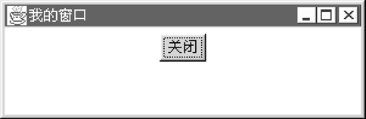
图 7.21 例7-19的运行结果

Slide 246
这是一个图形界面的Java Application程序。程序里定义了三个类，closeWin是窗口事件的剪裁类WindowAdapter的子类，重载了windowClosing( )方法来关闭被用户单击关闭图标按钮的事件源窗口。MyFrame是用户定义的系统类Frame的子类，里面包括一个按钮btn，用户单击这个按钮时将关闭这个MyFrame对象。主类TestFrame的main( )方法里所创建的MyFrame的对象就是这个Application的图形界面窗口。

Slide 247
7.13 菜单的定义与使用
关于Frame容器，还需要讨论的一点就是Frame是可以拥有菜单的容器，它实现了MenuContainer接口。菜单是非常重要的GUI组件，每个菜单组件包括一个菜单条，称为MenuBar。每个菜单条又包含若干个菜单项，称为Menu。每个菜单项再包含若干个菜单子项，称为MenuItem。每个菜单子项的作用与按钮相似，也是在用户点击时引发一个动作命令，所以整个菜单就是一组经层次化组织、管理的命令集合；使用它，用户可以方便地向程序发布指令。参看下面的例7-20。

Slide 248
例 7-20 TestMenu.java
1： import java.awt.*;
2： import java.awt.event.*;
3：
4： public class TestMenu //定义主类
5： {
6： public static void main(String args［］)
7： {
8： MyMenuFrame mf = new MyMenuFrame( );
9： mf.setSize(new Dimension(300,200));
//用setSize( )方法指定窗口的初始大小
10： mf.setVisible(true); //使窗口可见

Slide 249
11： }
12：}
13：
14： class MyMenuFrame extends Frame
15： implements ActionListener,ItemListener//定义窗口
16： {
17： MenuBar m-MenuBar;
18： Menu menuFile,menuEdit,m-Edit-Paste;
19： MenuItem mi-File-Open,mi-File-Close,mi-File- Exit,mi-Edit-Copy;
20： MenuItem pi-New,pi-Del,pi-Pro,mi-Paste-All,mi- Paste-Part;
21： CheckboxMenuItem mi-Edit-Cut;
22： PopupMenu popM;

Slide 250
23： TextArea ta;
24：
25： MyMenuFrame( ) //构造函数
26： {
27： super(″拥有菜单的窗口″); //指定窗口标题
28： ta = new TextArea(″＼n＼n＼n＼n＼n＼n＼t＼t＼t没有选择″,5,20);
29： ta.addMouseListener(new HandleMouse(this));
//文本域响应鼠标事件
30： add(″Center″,ta);
31：
32： popM = new PopupMenu( ); //创建弹出窗口
33： pi-New = new MenuItem(″ 新建 ″);
//为弹出窗口创建菜单子项

Slide 251
34： pi-New.addActionListener(this);
//使菜单子项响应动作事件
35： popM.add(pi-New); //为弹出菜单加入菜单子项
36： pi-Del = new MenuItem(″ 删除 ″);
37： pi-Del.addActionListener(this);
38： popM.add(pi-Del);
39： pi-Pro = new MenuItem(″ 属性 ″);
40： pi-Pro.addActionListener(this);
41： popM.add(pi-Pro);
42： ta.add(popM); //将弹出窗口加在文本域上
43：
44： m-MenuBar = new MenuBar( );//创建菜单条
45：

Slide 252
46： menuFile = new Menu(″文件″);
//创建菜单项，创建菜单子项并指定快捷键
47： mi-File-Open = new MenuItem(″打开″,new MenuShortcut(′o′));
48： mi-File-Close = new MenuItem(″关闭″);
49： mi-File-Exit = new MenuItem(″退出″);
50： mi-File-Exit.setShortcut(new MenuShortcut(′x′)); //设置菜单子项的快捷键
51： mi-File-Open.setActionCommand(″打开″);
//再设置命令名
52： mi-File-Exit.setActionCommand(″退出″);
//以便动作响应程序调用
53： mi-File-Open.addActionListener(this);
//使菜单子项响应动作事件
54： mi-File-Close.addActionListener(this);

Slide 253
55： mi-File-Exit.addActionListener(this);
56： menuFile.add(mi-File-Open);
//把菜单子项加入菜单项
57： menuFile.add(mi-File-Close);
58： menuFile.addSeparator( ); //加一条横向分割线
59： menuFile.add(mi-File-Exit);
60： m-MenuBar.add(menuFile); //把菜单项加入菜单条
61：
62： menuEdit = new Menu(″编辑″);
63： mi-Edit-Copy = new MenuItem(″复制″);
64： mi-Edit-Cut = new CheckboxMenuItem(″剪切″); //创建选择菜单子项
65： m-Edit-Paste = new Menu(″粘贴″);
//创建二级菜单项

Slide 254
66： mi-Paste-All = new MenuItem(″全部粘贴″);
67： mi-Paste-Part = new MenuItem(″部分粘贴″);
68： mi-Edit-Copy.addActionListener(this);
69： mi-Edit-Cut.addItemListener(this);
//检测盒菜单子项产生选择事件
70： m-Edit-Paste.add(mi-Paste-Part);
//为二级菜单项加入菜单子项
71： m-Edit-Paste.add(mi-Paste-All);
72： mi-Paste-Part.addActionListener(this);
73： mi-Paste-All.addActionListener(this);
74： menuEdit.add(mi-Edit-Copy);
75： menuEdit.add(mi-Edit-Cut);
76： menuEdit.addSeparator( );

Slide 255
77： menuEdit.add(m-Edit-Paste);
//把二级菜单项加入菜单项
78： m-MenuBar.add(menuEdit);
79：
80： this.setMenuBar(m-MenuBar);
//把菜单条加入整个Frame容器
81： }
82： public void actionPerformed(ActionEvent e)
//响应动作事件
83： {
84： if(e.getActionCommand( )==″退出″)
//选择″退出″菜单则关闭窗口退出程序
85： {
86： dispose( );
87： System.exit(0);
88： }

Slide 256
89： else //否则显示选择的命令名
90： ta.setText(″＼n＼n＼n＼n＼n＼n＼t＼t＼ t″+e.getActionCommand( ));
91： }
92： public void itemStateChanged(ItemEvent e)
//响应CheckboxMenuItem单击事件
93： {
94： if(e.getSource( )==mi-Edit-Cut)
95： if(((CheckboxMenuItem)e.getSource( )).getState( ))
//查看是否选中
96： ta.setText(″＼n＼n＼n＼n＼n＼n＼t＼t＼ t″+″选择了″ //因为无命令名，所以用标签
97： +((CheckboxMenuItem)e.getSource( )).getLabel( ));

Slide 257
98： else
99： ta.setText(″＼n＼n＼n＼n＼n＼n＼t＼t＼ t″+″未选择″
100： +((CheckboxMenuItem)e.getSource( )).getLabel( ));
101： }
102： }
103：
104： class HandleMouse extends MouseAdapter
//处理鼠标事件类，继承鼠标事件裁剪类
105： {
106： MyMenuFrame m-Parent;
//产生事件的组件所在的窗口容器
107：

Slide 258
108： HandleMouse(MyMenuFrame mf)//构造函数
109： {
110： m-Parent = mf;
111： }
112： public void mouseReleased(MouseEvent e)//鼠标按键松开事件弹出菜单
113： {
114： if(e.isPopupTrigger( )) //检查鼠标事件是否是由弹出菜单引发的
115： m-Parent.popM.show((Component)e.getSource( ),e.getX( ),e.getY( ));
116： }//将弹出菜单显示在用户鼠标点击的位置
117：}

Slide 259
例7-20使用了Java中提供的大部分关于菜单的功能，Java中的菜单分为两大类：一类是菜单条式菜单，通常称的菜单就是指这类菜单；另一类是弹出式菜单。下面先讨论菜单条式菜单的实现与使用。
1. 菜单的设计与实现
菜单的设计与实现步骤如下：
(1) 创建菜单条MenuBar。例如下面的语句创建了一个空的菜单条。
m-MenuBar = new MenuBar( );

Slide 260
(2) 创建不同的菜单项Menu加入到空菜单条中。下面的语句创建了一个菜单项并把它加入到菜单条中，菜单项的标题为“编辑”。
menuEdit = new Menu(″编辑″);
m-MenuBar.add(menuEdit);
(3) 为每个菜单项创建其所包含的更小的菜单子项MenuItem，并把菜单子项加入到菜单项中去。
mi-Edit-Copy = new MenuItem(″复制″);
menuEdit.add(mi-Edit-Copy);

Slide 261
(4) 将整个建成的菜单条加入到某个容器中去。this.setMenuBar(m-MenuBar);
这里的this代表程序的容器Frame，需要注意的是并非每个容器都可以配菜单条式菜单，只有实现了MenuContainer接口的容器才能加入菜单。
(5) 上面的这些工作主要是为了组建菜单的结构，如有哪些菜单项，哪些菜单子项，等，但如何定义各个菜单子项所对应的命令和操作呢？首先要将各菜单子项注册给实现了动作事件的监听接口ActionListener的监听者，如，例7-20中的容器。
mi-Edit-Copy.addActionListener(this);

Slide 262
(6) 为监听者定义actionPerformed(ActionEvent e)方法，在这个方法中调用e.getSource( )或e.getActionCommand( )来判断用户点击的菜单子项，并完成这个子项定义的操作。
创建好的菜单条式菜单位于窗口的上方，图7.22就显示了例7-20中创建的菜单条 。

Slide 263
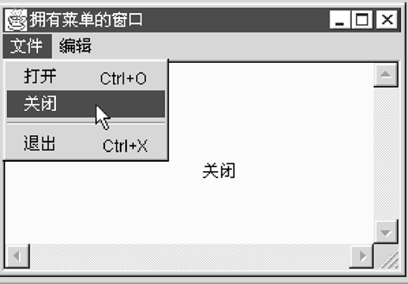
图 7.22 拥有菜单条的Frame窗口

Slide 264
2. 使用分隔线
有时希望在菜单子项之间增加一条横向分隔线，以便把菜单子项分成几组。加入分隔线的方法是Menu的方法addSeparator( )，使用时要注意该语句的位置。菜单子项是按照加入的先后顺序排列在菜单项中的，希望把分隔线加在哪里，就要把分隔线语句放在哪里。例如，在“文件”菜单项中用如下的语句加入了一条分隔线(参看图7.22)。
menuFile.addSeparator( ); //加一条横向分隔线

Slide 265
3. 使用菜单子项快捷键
除了用鼠标选择菜单子项，还可以为每个菜单子项定义一个键盘快捷键，这样用键盘一样可以选择菜单子项。快捷键是一个字母，定义好后按住Ctrl键和这个字母就可以选中对应的菜单子项。为菜单子项定义快捷键有两种方法：一种是在创建菜单子项的同时定义快捷键。
MenuItem mi-File-Open = new MenuItem(″打开″,new MenuShortcut(′o′));

Slide 266
另一种是为已经存在的菜单子项定义快捷键。
mi-File-Exit.setShortcut(new MenuShortcut(′x′));
//单独设置菜单子项的快捷键
设置后菜单子项“打开”对应快捷键Ctrl+O，菜单子项“退出”对应Ctrl+X，参见图7.22。

Slide 267
4. 使用二级菜单
如果希望菜单子项还能够进一步再引出更多的菜单项，可以使用二级菜单。二级菜单的使用方法很简单，创建一个包含若干菜单子项(MenuItem)的菜单项(Menu)，把这个菜单项像菜单子项一样加入到一级菜单项中即可。
m-Edit-Paste = new Menu(″粘贴″); //创建二级菜单项
mi-past-All = new MenuItem(″全部粘贴″);
mi-past-Part = new MenuItem(″部分粘贴″);
m-Edit-Paste.add(mi-Paste-Part); //为二级菜单项加入菜单子项
m-Edit-Paste.add(mi-Paste-All);
menuEdit.add(m-Edit-Paste); //把二级菜单项加入菜单项

Slide 268
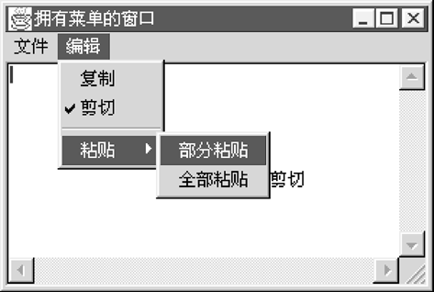
二级菜单的使用效果如图7.23所示。
图 7.23 二级菜单与检测盒菜单子项

Slide 269
5. 使用检测盒菜单子项
Java中还定义了一种特殊的菜单子项，称为检测盒菜单子项CheckboxMenuItem。这种菜单子项与检测盒一样，有“选中”和“未选中”两种状态，每次选择这类菜单子项都使它在这两种状态之间切换，处于“选中”状态的检测盒菜单子项的前面有一个小对号(如图7.23所示)，处于“未选中”状态时没有这个小对号。
创建检测盒菜单子项并把它加入菜单项的方法为：
mi-Edit-Cut = new CheckboxMenuItem(″剪切″);//创建选择菜单子项
menuEdit.add(mi-Edit-Cut);

Slide 270
选择检测盒菜单子项引发的事件不是动作事件ActionEvent，而是选择事件ItemEvent，所以需要把检测盒菜单子项注册给ItemListener，并具体实现ItemListener的itemStateChanged(ItemEvent e)事件，与响应检测盒的事件较为相似。
mi-Edit-Cut.addItemListener(this);

Slide 271
6. 使用弹出式菜单
弹出式菜单附着在某一个组件或容器上，一般它是不可见的，只有当用户用鼠标右键点击附着有弹出式菜单的组件时，这个菜单才“弹出”来显示。
弹出式菜单与菜单条式菜单一样，也包含若干个菜单子项，创建弹出式菜单并加入菜单子项的操作如下：
PopupMenu popM = new PopupMenu( );//创建弹出窗口
MenuItem pi-New = new MenuItem(″ 新建 ″);
//为弹出窗口创建菜单子项
pi-New.addActionListener(this);
//使菜单子项响应动作事件

Slide 272
popM.add(pi-New); //为弹出菜单加入菜单子项
然后需要把弹出式菜单附着在某个组件或容器上。
ta.add(popM); //将弹出窗口加在文本域上
用户点击鼠标右键时弹出式菜单不会自动显示出来，还需要一定的程序处理，首先把附着有弹出菜单的组件或容器注册给MouseListener。
ta.addMouseListener(new HandleMouse(this));
//文本域响应鼠标事件，弹出菜单
然后重载MouseListener的mouseReleased(MouseEvent e)方法。在这个方法里调用弹出式菜单的方法show( )把它自身显示在用户鼠标点击的位置。

Slide 273
public void mouseReleased(MouseEvent e)
//鼠标按键松开事件弹出菜单
{
if(e.isPopupTrigger( ))
//检查鼠标事件是否由弹出菜单引发
m-Parent.popM.show((Component)e.getSource( ),e.getX( ),e.getY( ));
} //将弹出菜单显示在用户鼠标点击的位置
这里方法e.getSource( )返回的是附着有弹出式菜单的组件或容器，弹出式菜单应该显示在这个组件或容器中鼠标点击的位置(由e.getX( )方法和e.getY( )方法确定鼠标点击的坐标位置)，如图7.24所示。

Slide 274
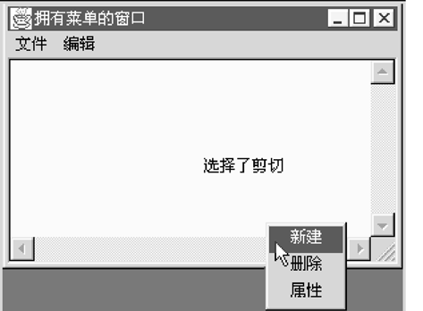
图 7.24 弹出式菜单的显示与使用

Slide 275
7.14 对话框、组件事件与焦点事件
1. 组件事件(ComponentEvent)
这个类是所有低级事件的根类，一共包含四个具体事件，可以用ComponentEvent类的几个静态常量来表示。
(1) ComponentEvent.COMPONENT-HIDDEN：代表隐藏组件的事件。
(2) ComponentEvent.COMPONENT-SHOWN：代表显示组件的事件。
(3) ComponentEvent.COMPONENT-MOVED：代表移动组件的事件。

Slide 276
(4) ComponentEvent.COMPONENT-RESIZED：代表改变组件大小的事件。
把调用getID( )方法的返回值与上述常量相比较，就可以知道ComponentEvent对象所代表的具体事件。

Slide 277
2. 焦点事件(FocusEvent)
FocusEvent类包含两个具体事件，分别对应这个类的两个同名静态整型常量。
(1) FOCUS-GAINED：代表获得了注意的焦点。
(2) FOCUS-LOST：代表失去了注意的焦点。
一个GUI的对象必须首先获得注意的焦点，才能被进一步操作。例如，一个文本输入区域必须首先获得注意的焦点，才能接受用户键入的文字。一个窗口只有先获得了注意的焦点，其中的菜单才能被选中等。获得注意的焦点将使对象被调到整个屏幕的最前面并处于待命的状态，是缺省操作的目标对象，而失去注意焦点的对象则被调到屏幕的后面并可能被其他的对象遮挡。

Slide 278
3. 对话框(Dialog)
与Frame一样，Dialog是有边框、有标题的独立存在的容器，并且不能被其他容器所包容；但是Dialog不能作为程序的最外层容器，也不能包含菜单条。与Window一样，Dialog必须隶属于一个Frame并由这个Frame负责弹出。Dialog通常起到与用户交互的对话框的作用，例如向用户报告消息并要求确认的消息对话框，接受用户输入的一般对话框等。
Dialog的构造函数有四种重载方式，其中最复杂的为：
Dialog(Frame parent, String title, boolean isModal)

Slide 279
第一个参数指明新创建的Dialog对话框隶属于哪个Frame窗口，第二个参数指明新建Dialog对话框的标题，第三个参数指明该对话框是否是有模式的。所谓“有模式”的对话框，是那种一旦打开后用户必须对其做出响应的对话框，例如对话框询问用户是否确认删除操作，此时程序处于暂停状态，除非用户回答了对话框的问题，否则是不能使用程序的其他部分的，所以带有一定的强制性质；而无模式对话框则没有这种限制，用户完全可以不理会这个打开的对话框而去操作程序的其他部分，缺省情况下对话框都是无模式的。新建的对话框使用缺省的BorderLayout，它是不可见的，可以使用show( )方法显示它。

Slide 280
对于已经创建的对话框，还可以用setModal(boolean isModal)方法来改变其模式属性，或者使用boolean isModal( )方法来判断它是否是一个有模式对话框。另外，Dialog还有获得和修改其对话框标题的方法getTitle( )和setTitle(String newTitle)；还有加入和移出组件的方法add(Component)和remove(Component)。
先来看一个用Dialog实现的消息对话框和一般对话框的例子。

Slide 281
例 7-21 TestDialog.java
1： import java.awt.*;
2： import java.awt.event.*;
3：
4： public class TestDialog //定义Java Application主类
5： {
6： public static void main(String args［］)
7： {
8： MyDialogFrame df = new MyDialogFrame( );
9： }
10： }
11：

Slide 282
12： class MyDialogFrame extends Frame
13： implements ActionListener,ComponentListener,FocusListener
14： {
15： Dialog MegDlg,InOutDlg; //对话框隶属于Frame
16： Button btn1,btn2,btnY,btnN,btnR;
17： TextField tf = new TextField(″没有信息″,45);
18： TextField getMeg = new TextField(″输入信息″,10);
19：
20： MyDialogFrame( ) //构造函数
21： {
22： super(″使用对话框″);
23： btn1 = new Button(″隐藏″);
24： btn2 = new Button(″询问″);

Slide 283
25： btnY = new Button(″是″);
26： btnN = new Button(″否″);
27： btnR = new Button(″返回″);
28： setLayout(new FlowLayout( ));
29： add(tf);
30： add(btn1);
31： add(btn2);
32： btn1.addComponentListener(this);
33： this.addWindowListener(new WinAdpt( )); //Frame响应窗口关闭事件
34： btn1.addActionListener(this);
35： btn2.addActionListener(this);
36： btnY.addActionListener(this);
37： btnN.addActionListener(this);

Slide 284
38： btnR.addActionListener(this);
39： setSize(350,150); //改变Frame尺寸
40： show( ); //显示原来不可见的Frame
41： }
42： public void actionPerformed(ActionEvent e) //响应按钮引发的动作事件
43： {
44： if(e.getActionCommand( )==″隐藏″) //按“隐藏”按钮将隐藏此按钮本身
45： {//创建″有模式″的消息对话框向用户确认删除操作
46： MegDlg = new Dialog(this,″真要隐藏吗？ ″,true);

Slide 285
47： Panel p1 = new Panel( );
48： p1.add(new Label(″此操作将隐藏该按钮，要 继续吗？″));
49： MegDlg.add(″Center″,p1);
50： Panel p2 = new Panel( );
51： p2.add(btnY);
52： p2.add(btnN);
53： MegDlg.add(″South″,p2);
54： MegDlg.setSize(200,100);
55： MegDlg.show( );//显示对话框
56： }
57： else if(e.getActionCommand( )==″询问″)
58： {//创建″无模式″的对话框接受用户输入的信息

Slide 286
59： InOutDlg = new Dialog(this,″请输入信息″);
60： InOutDlg.add(″Center″,getMeg);
61： InOutDlg.add(″South″,btnR);
62： InOutDlg.setSize(200,100);
63： InOutDlg.addFocusListener(this);
64： InOutDlg.show( );
65： }
66： else if(e.getActionCommand( )==″是″)
//用户对消息对话框中的按钮的响应
67： {
68： MegDlg.dispose( ); //关闭消息对话框
69： btn1.setVisible(false);
//确认隐藏，引发组件事件
70： }

Slide 287
71： else if(e.getActionCommand( )==″否″) //用户对 消息对话框中的按钮的响应
72： MegDlg.dispose( ); //取消隐藏操作， 关闭对话框
73： else if(e.getActionCommand( )==″返回″)//用户 对输入输出对话框中按钮的响应
74： {//获取用户在对话框的输入并显示在Frame中
75： tf.setText(getMeg.getText( )+″是对话框的输入″);
76： InOutDlg.dispose( );//关闭输入输出对话框
77： }
78： }
79： public void componentShown(ComponentEvent e){}
//实现ComponentListener中方法
80： public void componentResized(ComponentEvent e){}

Slide 288
81： public void componentMoved(ComponentEvent e){}
82： public void componentHidden(ComponentEvent e)
//当按钮被隐藏时，显示相关信息
83： {
84： tf.setText(″按钮＼″″+((Button)e.getComponent( )).getLabel( )+″＼″被隐藏！″);
85： }
86： public void focusGained(FocusEvent e)
87： {
88： getMeg.setText(″对话框＼″″+((Dialog)e.getComponent( )).getTitle( )
89： +″＼″获得了注意的焦点！″);
90： }

Slide 289
91： public void focusLost(FocusEvent e) {}
92： }
93： class WinAdpt extends WindowAdapter
//创建窗口剪裁类子类，处理窗口关闭事件
94： {
95： public void windowClosing(WindowEvent e)
96： {
97： ((Frame)e.getWindow( )).dispose( );
//获得引发事件的窗口并关闭之
98： System.exit(0);
99： }
100： }

Slide 290
这个程序的最外层容器是一个Frame窗口，它可以响应动作事件和容器事件。窗口中包含一个文本框和两个按钮。用户点击第一个按钮“隐藏”时，弹出消息对话框MegDlg。其中包含一个Label询问用户是否确实要隐藏第一个按钮，还包含两个按钮“是”和“否”。如果用户按“否”，则关闭此对话框；如果按“是”，则关闭对话框并隐藏第一个按钮，此时隐藏按钮的操作将引发组件事件把相关信息显示在Frame的文本框tf中。

Slide 291
用户点击Frame的第二个按钮“询问”时，弹出输入输出对话框InOutDlg，请用户在这个对话框的文本框中输入信息。InOutDlg对话框可以响应获得注意焦点的事件，当用户输入并按“返回”按钮时，关闭此对话框并把其文本框getMeg中的信息传送回Frame的文本框tf显示。程序运行结果如图7.25所示。
Dialog 还有一个子类FileDialog，用来表示一种特殊的用来搜索目录和文件，并打开或保存特定文件的对话框，将在后面结合Java的文件操作介绍FileDialog的使用方法。

Slide 292
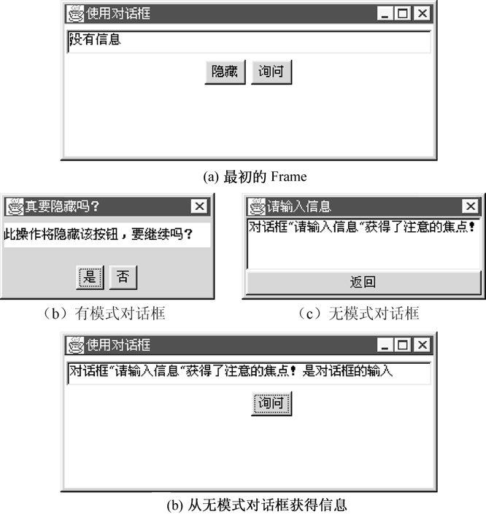
图 7.25 例7-21的运行结果

Slide 293
7.15 小结
本章介绍图形用户界面的Java编程方法，主要介绍java.awt和java.awt.event两个包的使用。7.1节概述了图形用户界面的基础知识，主要包括图形界面的构成。7.2节介绍了图形界面中用户自定义成分的绘制，包括绘制图形，显示文字和图像，控制颜色以及实现动画效果等。7.3节介绍Java的委托事件处理机制的基本原理，7.4节简述java.awt包中的标准GUI组件。从7.5节开始详细介绍每种组件的创建、使用与事件处理，包括文本框、文本区域、各种选择组件、滚动条和按钮等。7.10节介绍Java的常用布局策略。7.11节到7.14节介绍了Java的主要容器组件，包括Panel，Frame，Dialog等。

Slide 294
习题
7-1 什么是图形用户界面？它与字符界面有何不同？你是否曾使用过这两种界面？试列举出图形用户界面中你使用过的组件。
7-2 简述图形界面的构成成分，它们各自的作用。设计和实现图形用户界面的工作主要有哪两个？
7-3 Java程序的图形用户界面中有哪些用户自定义成分？
7-4 编写Applet程序，画出一条螺旋线。

Slide 295
7-5 编写Applet程序，用paint( )方法显示一行字符串，Applet包含两个按钮“放大”和“缩小”，当用户单击“放大”时显示的字符串字体放大一号，单击“缩小”时显示的字符串字体缩小一号。
7-6 编写Applet程序，包含三个标签，其背景分别为红、黄、蓝三色。
7-7 改写例7-4，让用户输入欲显示.gif文件名，程序将这个图像文件加载到内存并显示。
7-8 改写例7-5，在Applet中增加两个按钮“左旋”和“右旋”，用户单击这两个按钮时动画中的图像向相应的方向旋转。

Slide 296
7-9 简述Java的事件处理机制和委托事件模型。什么是事件源？什么是监听者？Java的图形用户界面中，谁可以充当事件源？谁可以充当监听者？
7-10 列举java.awt.event包中定义的事件类，并写出它们的继承关系。
7-11 列举GUI的各种标准组件和它们之间的层次继承关系。使用标准组件的基本步骤是什么？
7-12 Component类有何特殊之处？其中定义了哪些常用方法？
7-13 将各种常用组件的创建语句、常用方法、可能引发的事件、需要注册的监听者和监听者需要重载的方法综合在一张表格中画出。

Slide 297
7-14 动作事件的事件源可以有哪些？如何响应动作事件？
7-15 编写Applet包括一个标签、一个文本框和一个按钮，当用户单击按钮时，程序把文本框中的内容复制到标签中。
7-16 文本框与文本区域在创建方法、常用方法和事件响应上有何异同？什么操作将引发文本事件？如何响应文本事件？编写Applet包含一个文本框、一个文本区域和一个按钮，当用户单击按钮时，程序将文本区域中被选中的字符串复制到文本框中。
7-17 什么是选择事件？哪些操作将引发选择事件？可能产生选择事件的GUI组件有哪些？它们之间有什么异同？分别适合于什么场合？

Slide 298
7-18 将例7-8、7-9、7-10综合成一个程序，使用Checkbox标志按钮的背景色，使用CheckboxGroup标志三种字体风格，使用Choice选择字号，使用List选择字体名称，由用户确定按钮的背景色和前景字符的显示效果。
7-19 什么是调整事件？调整事件与选择事件有何不同？什么是滚动条？如何创建和使用滚动条？编写一个Applet包含一个滚动条，在Applet中绘制一个圆，用滚动条滑块显示的数字表示该圆的直径，当用户拖动滑块时，圆的大小随之改变。
7-20 编写一个Applet响应鼠标事件，用户可以通过拖动鼠标在Applet中画出矩形，并在状态条显示鼠标当前的位置。

Slide 299
7-21 改写7-20题，使用一个Vector对象保存用户所画过的每个矩形并显示、响应键盘事件，当用户击键′q′时清除屏幕上所有的矩形。
7-22 改写7-18题的程序，使用一个Canvas及其上的字符串，来显示各选择组件确定的显示效果。
7-23 什么是容器的布局策略？试列举并简述Java中常用的几种布局策略。
7-24 编写Applet程序实现一个计算器，包括十个数字(0～9)按钮和四个运算符(加、减、乘、除)按钮，以及等号和清空两个辅助按钮，还有一个显示输入输出的文本框。试分别用BorderLayout和GridLayout实现。

Slide 300
7-25 Panel与Applet有何关系？Panel在Java程序里通常起到什么作用？
7-26 为什么说Frame是非常重要的容器？为什么使用Frame的程序通常要实现WindowListener？关闭Frame有哪些方法？
7-27 将7-15题改写为图形界面的Application程序。
7-28 利用Canvas对象，将7-19题的程序改写为图形界面的Application程序。
7-29 常用的菜单有哪两类？是不是任何容器都可以使用菜单？简述实现菜单的编程步骤。

Slide 301
7-30 编写图形界面的Application程序，包含一个菜单，选择这个菜单的“退出”选项可以关闭Application的窗口并结束程序。
7-31 扩充7-30题的程序，使Application窗口中包含一个文本区域和一个按钮，文本区域中事先包含一段文字，利用焦点监听者和文本监听者实现如下功能：当用户修改了文本框中的内容并试图离开这个文本框时，程序弹出有模式对话框请用户确认修改；如果用户只是进入并退出文本框而没有修改其中的内容，则不会弹出对话框。
7-32 根据本章的所学习的内容用Java Application编写一个模拟的文字编辑器。

